Slide 1
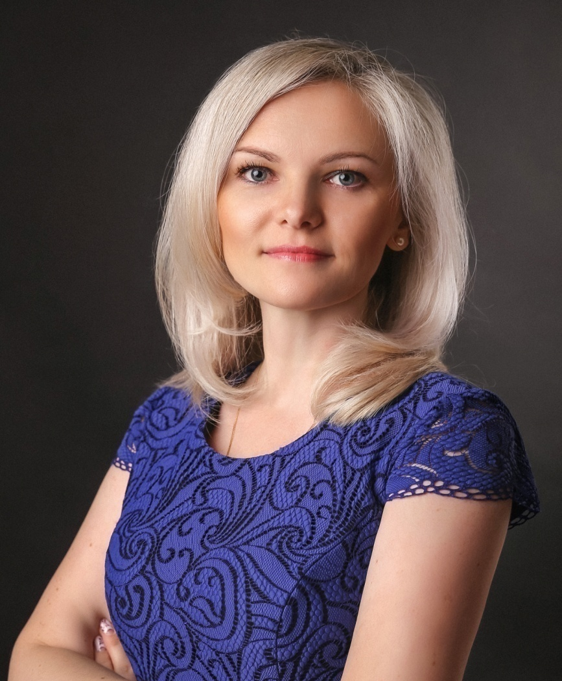
Министерство образования РМ
ПОРТФОЛИО
Гориной Светланы Анатольевны
воспитателя МАДОУ
«Детский сад №82 комбинированного вида» городского округа Саранск
Дата рождения: 10.06.1982
Профессиональное образование: высшее, МГПИ им. М.Е. Евсевьева по специальности «биология» с доп. спец. «химия» 2004г.
Профессиональная переподготовка:
ГБУ ДПО «Мордовский республиканский институт образования»
«Педагогика и методика дошкольного образования», 2016 г .
Стаж педагогической работы: 19 лет
Общий трудовой стаж: 19 лет
Наличие квалификационной категории: высшая
Дата последней аттестации: 22.10.2018г.

Slide 2
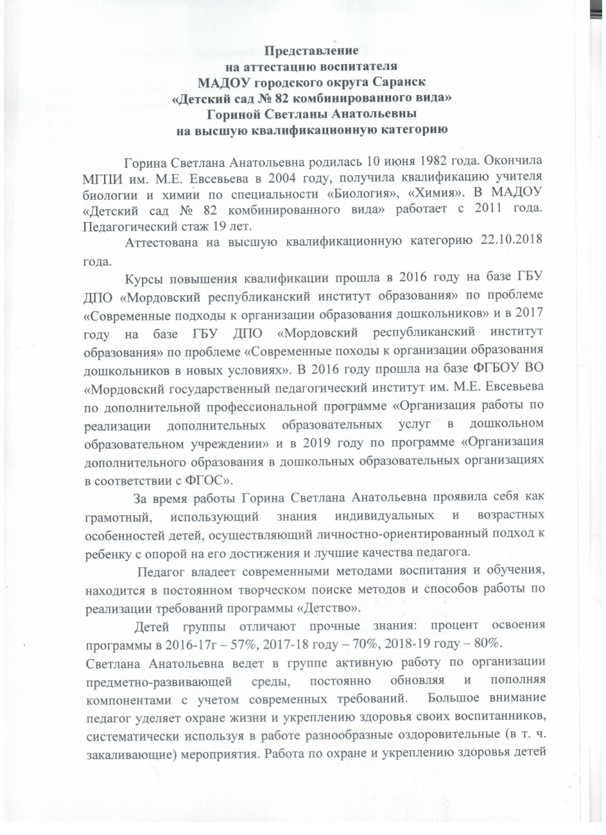
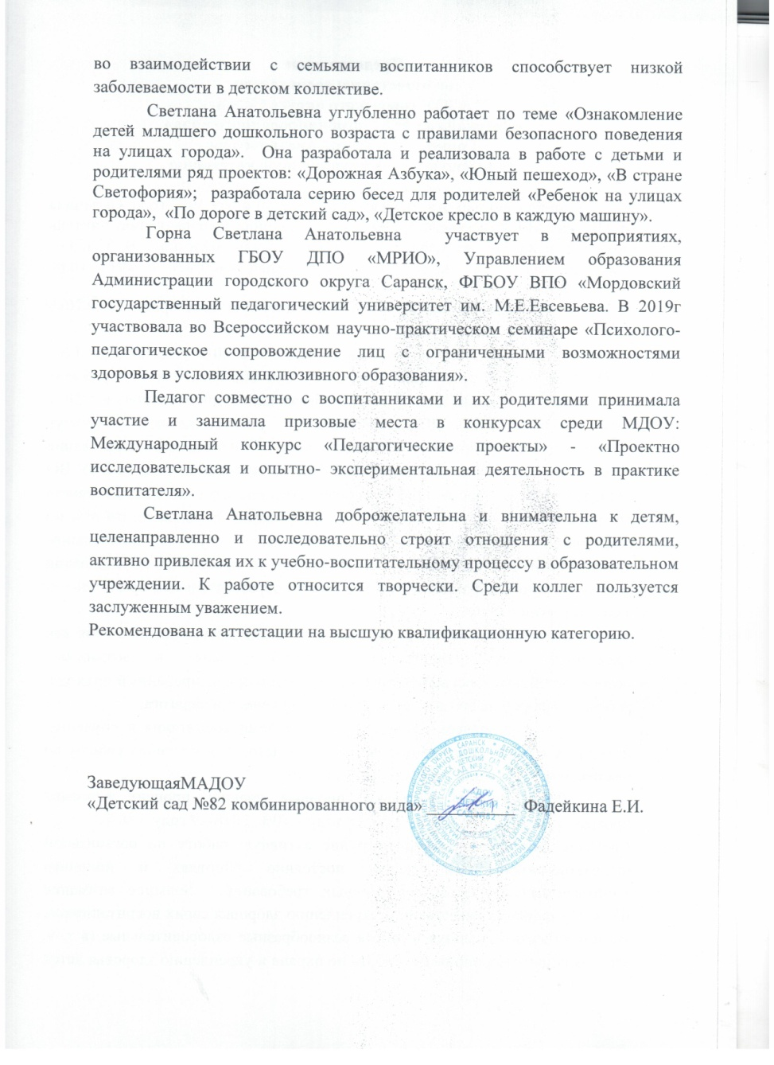
Представление к аттестации

Slide 3
Представление педагогического опыта размещено на сайте МАДОУ «Детский сад №82 комбинированного вида» «Ознакомление детей младшего дошкольного возраста с правилами безопасного поведения на улицах города» https://upload2.schoolrm.ru/iblock/771/771cf9e3160573eafc9a99e5faa13715/opyt2023-novyy.pdf

Slide 4
1.Участие в инновационной (экспериментальной) деятельности

Slide 5
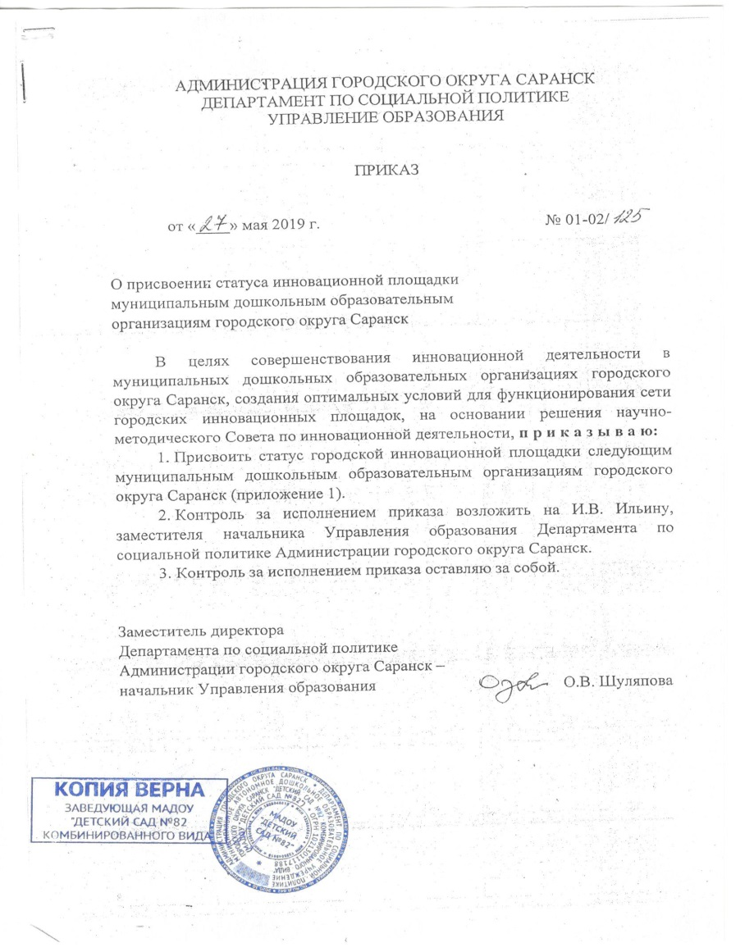
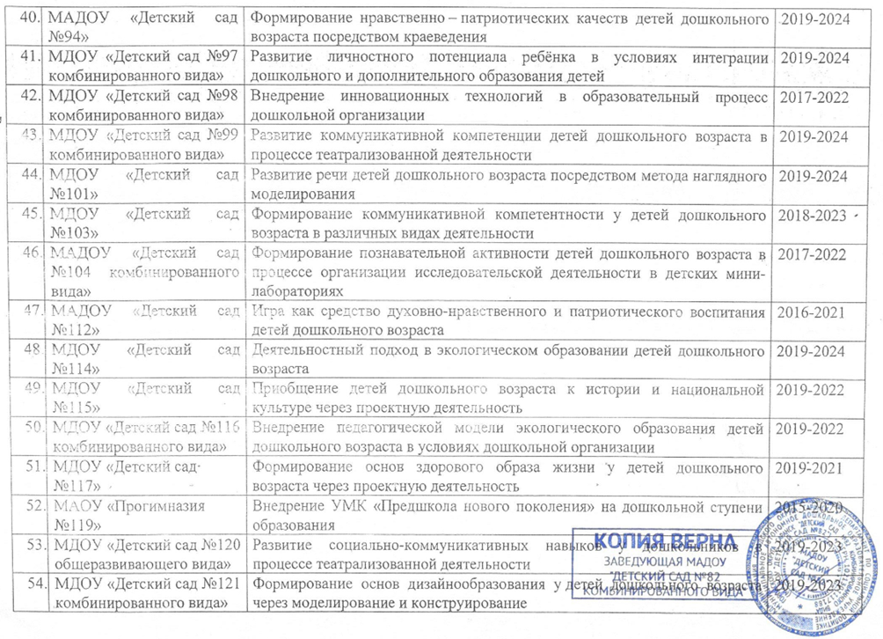

Slide 6
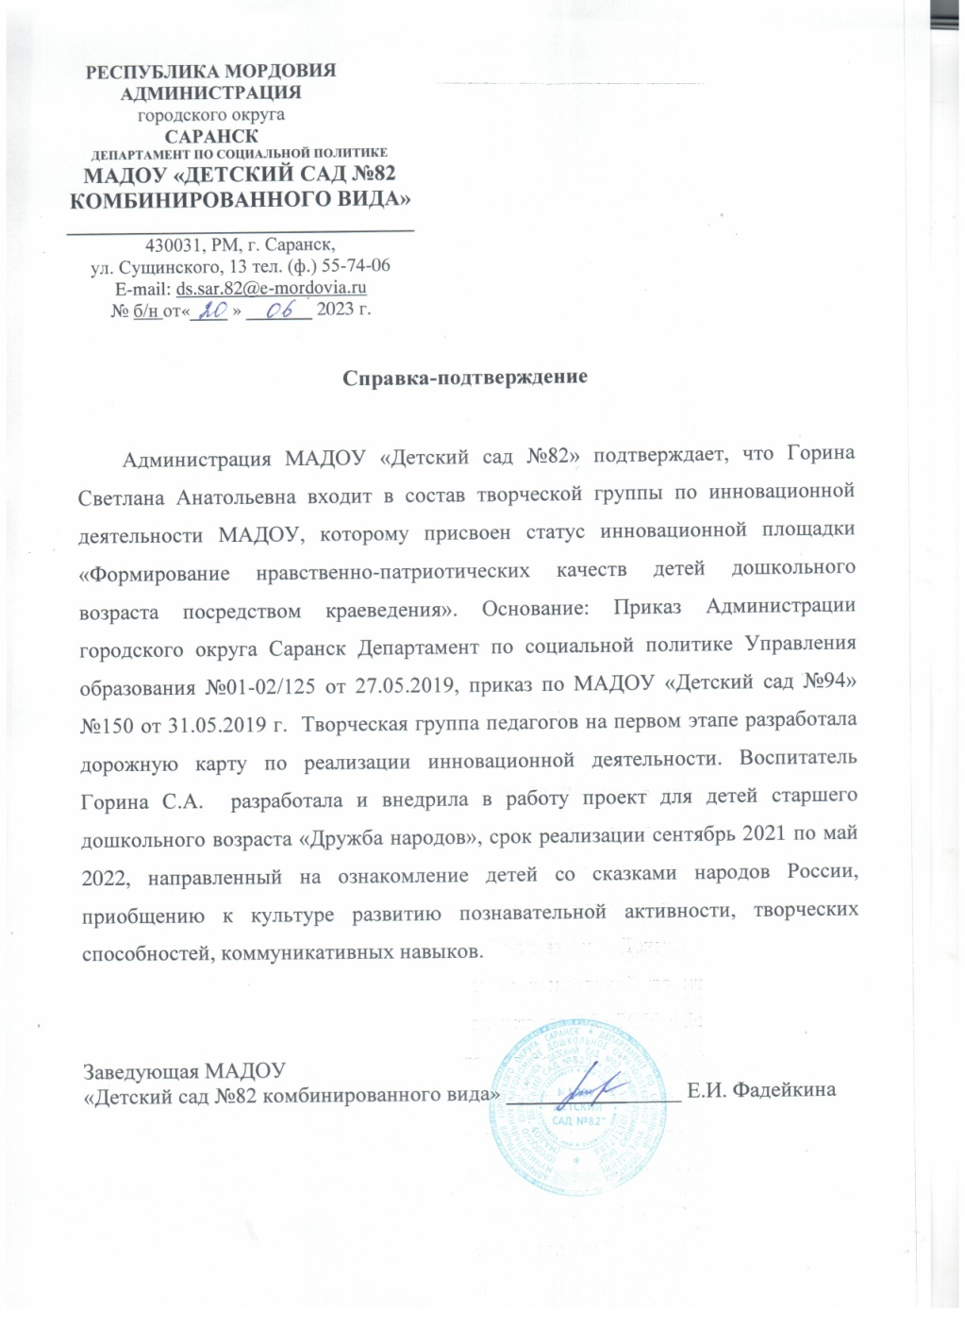

Slide 7
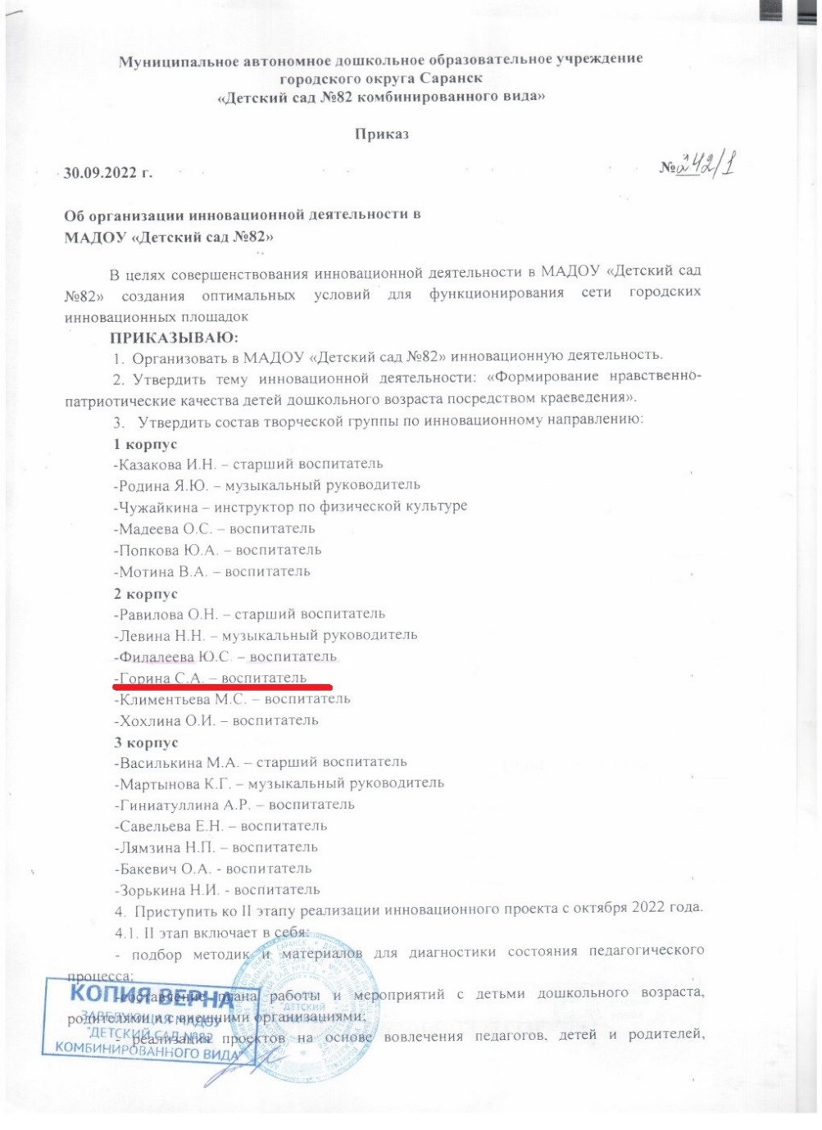

Slide 8
Наставничество

Slide 9
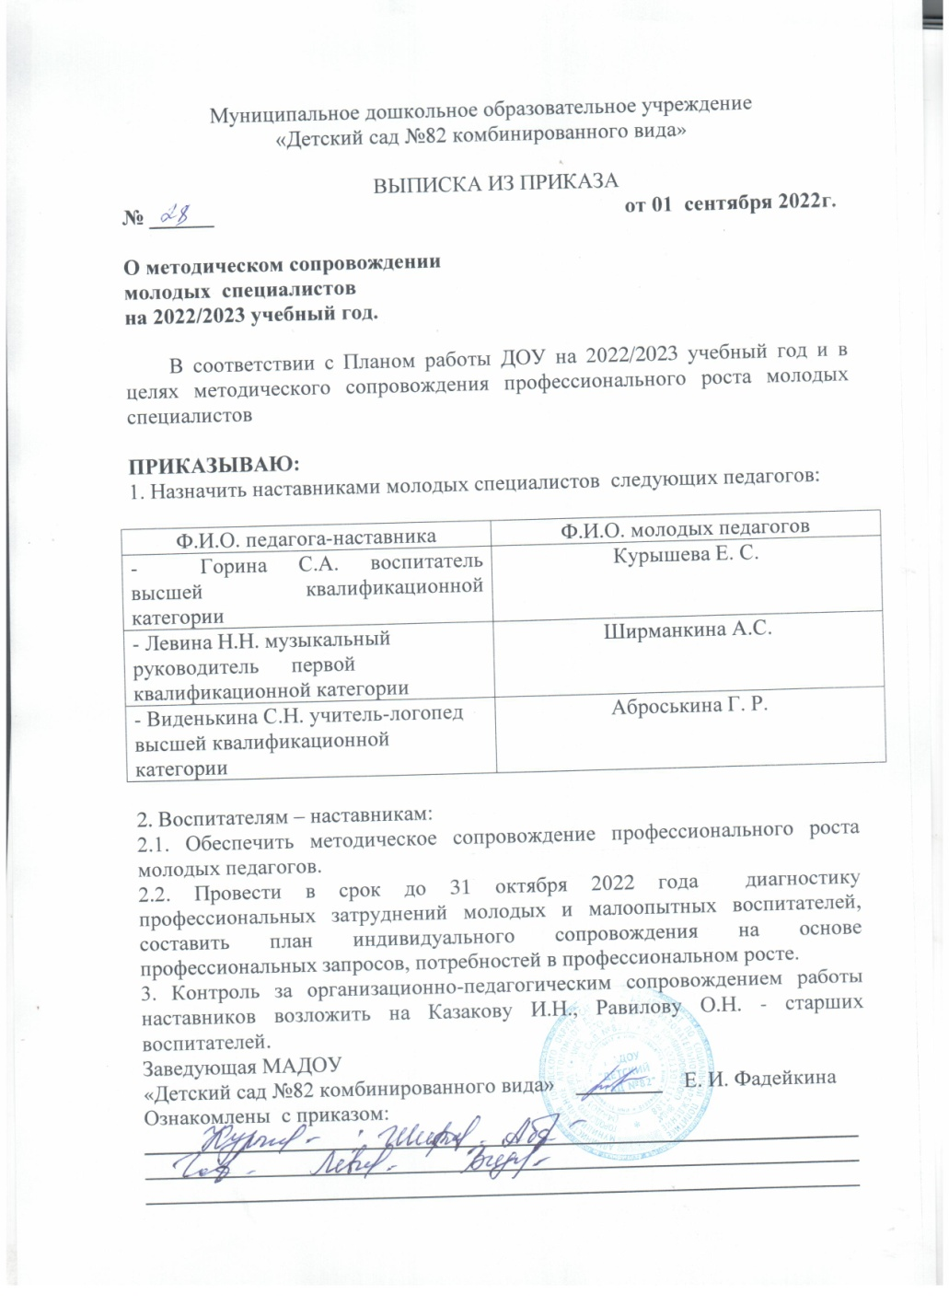

Slide 10
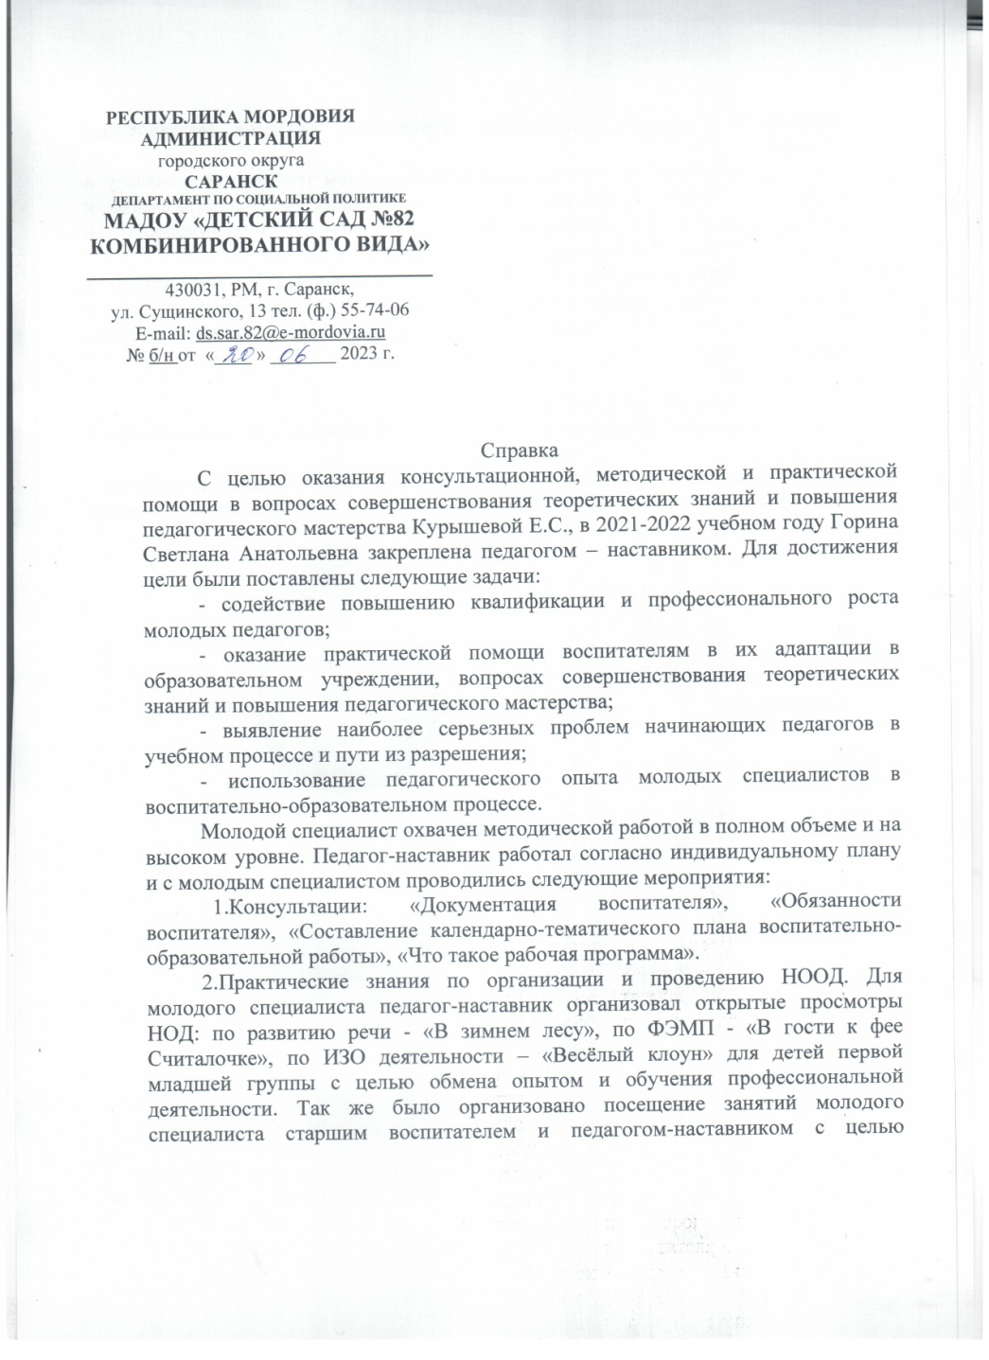
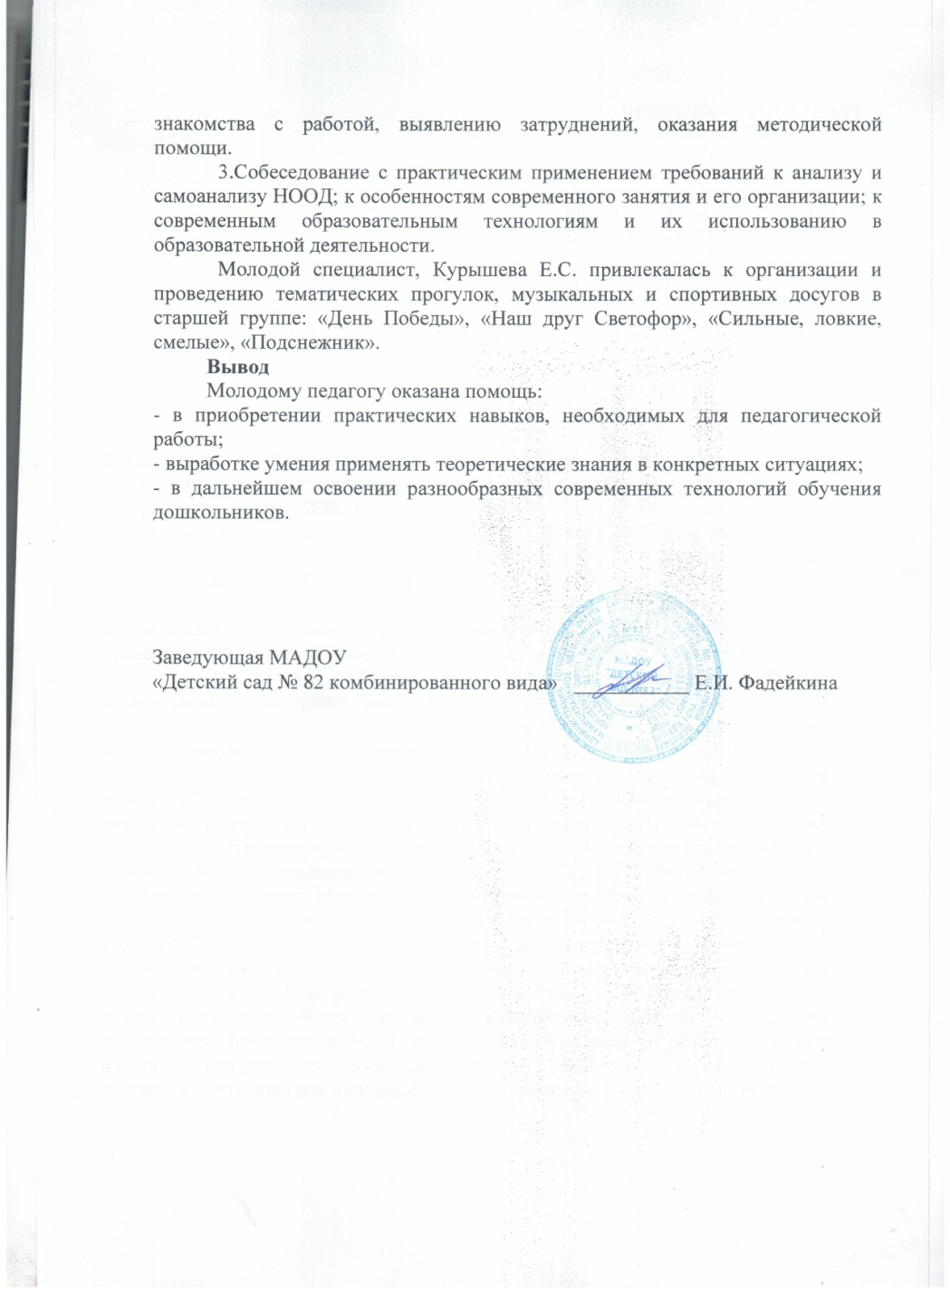

Slide 11
Наличие публикаций
Республиканский уровень
Центр непрерывного повышения профессионального мастерства педагогических работников – «Педагог 13.ру» статья «Поликультурное воспитание детей дошкольного возраста через культурно-досуговую деятельность»
Интернет
Образовательный портал maam.ru: НООД по аппликации «Снегирь на ветке рябины» в подготовительной группе

Slide 12
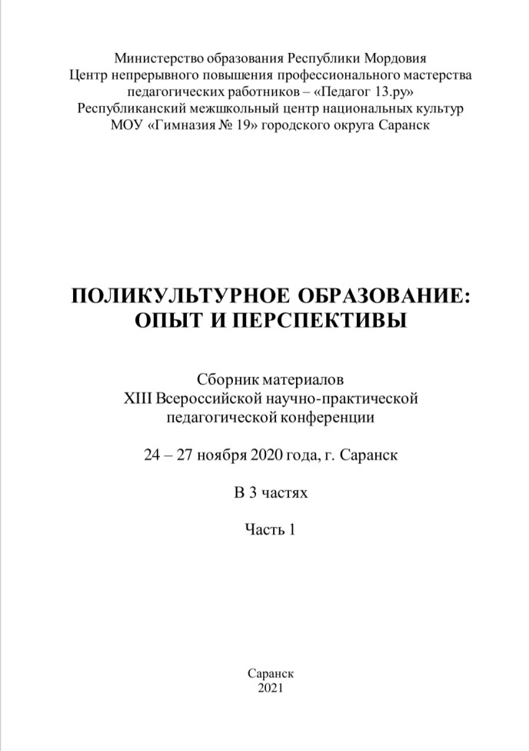
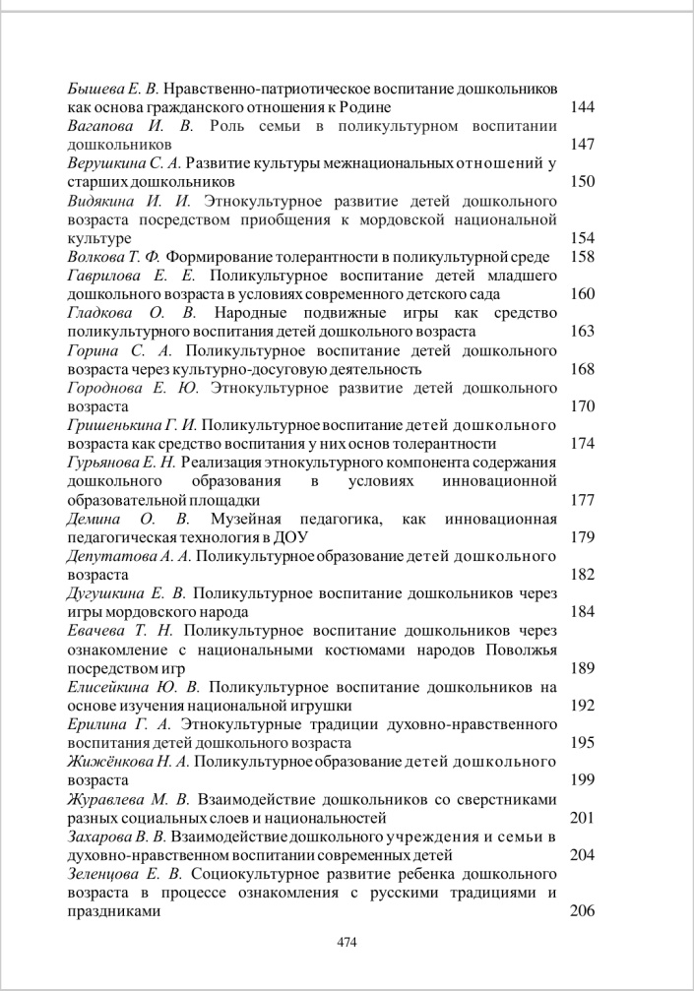
Республиканский уровень

Slide 13
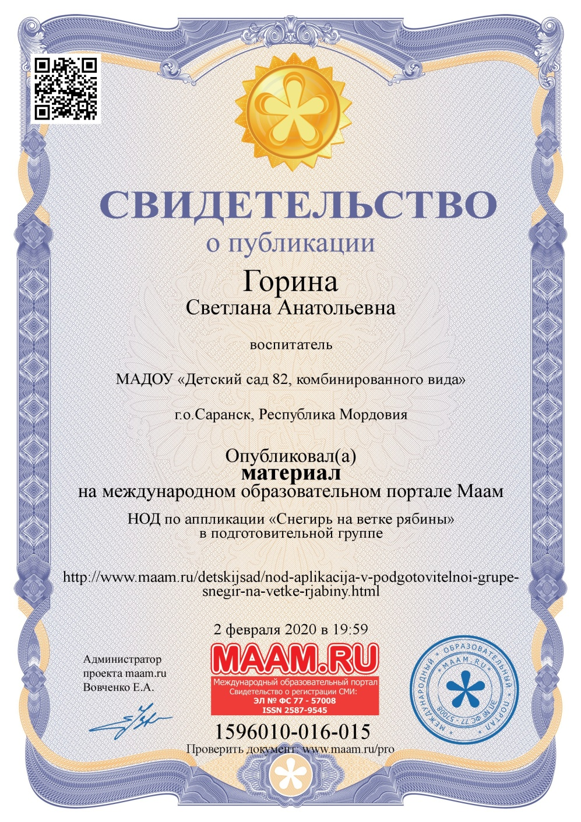
Интернет

Slide 14
4.Результат участия воспитанников в -конкурсах, -турнирах, -выставках, -соревнованиях, -акциях, - фестивалях

Slide 15
Муниципальный уровень
2023г Диплом II степени, Исланкина Дарья, онлайн-конкурс прикладного творчества «Пасхальное чудо»
Республиканский уровень
20.12.2022г. Грамота за III место, Пашин Роман, в конкурсе «Новогодний венок – 2023» 2022г. Сертификат , Исланкина Дарья, конкурс рисунков «Финансовый мир глазами детей »
Всероссийский уровень
2022г. Диплом I место, воспитанники старшего дошкольного возраста, в детско –юношеском конкурсе утренников, театрализованных и спортивных представлений «День Победы , 76лет» 2022г. Диплом I место, воспитанники старшего дошкольного возраста, в детско –юношеском конкурсе утренников, театрализованных и спортивных представлений «День Победы , 77лет»
Интернет
16.04.2021г. Диплом за I место, Пиксаева Кира, в конкурсе рисунков и декоративно –прикладного творчества «Путь к звёздам» 30.04.2021г. Диплом за I место, Акчурина Мария, в конкурсе рисунков и декоративно –прикладного творчества «Безопасная дорога»

Slide 16
Муниципальный уровень

Slide 17
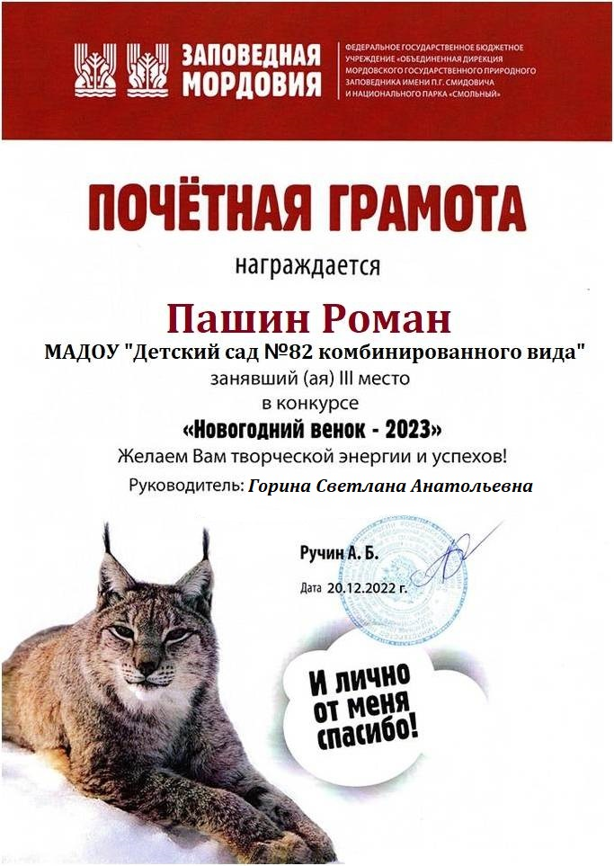
Республиканский уровень

Slide 18
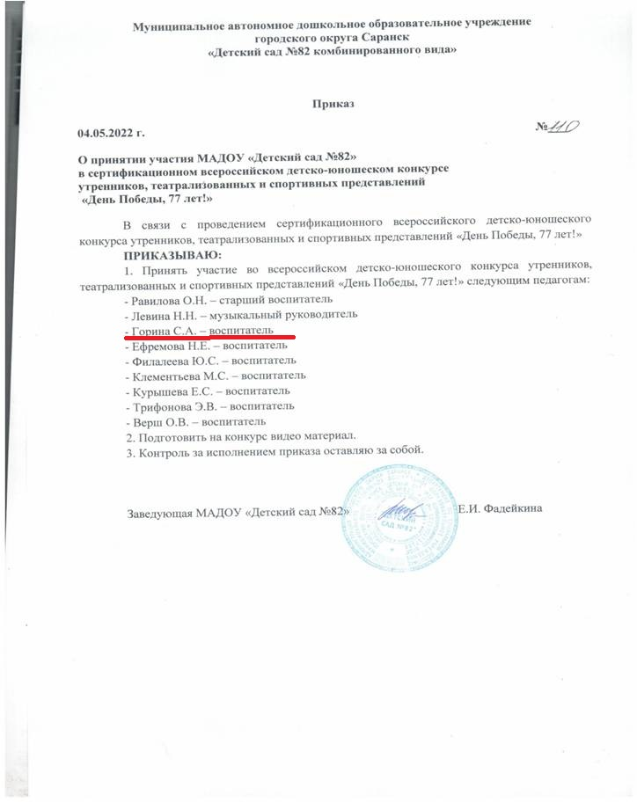
Всероссийский уровень

Slide 19
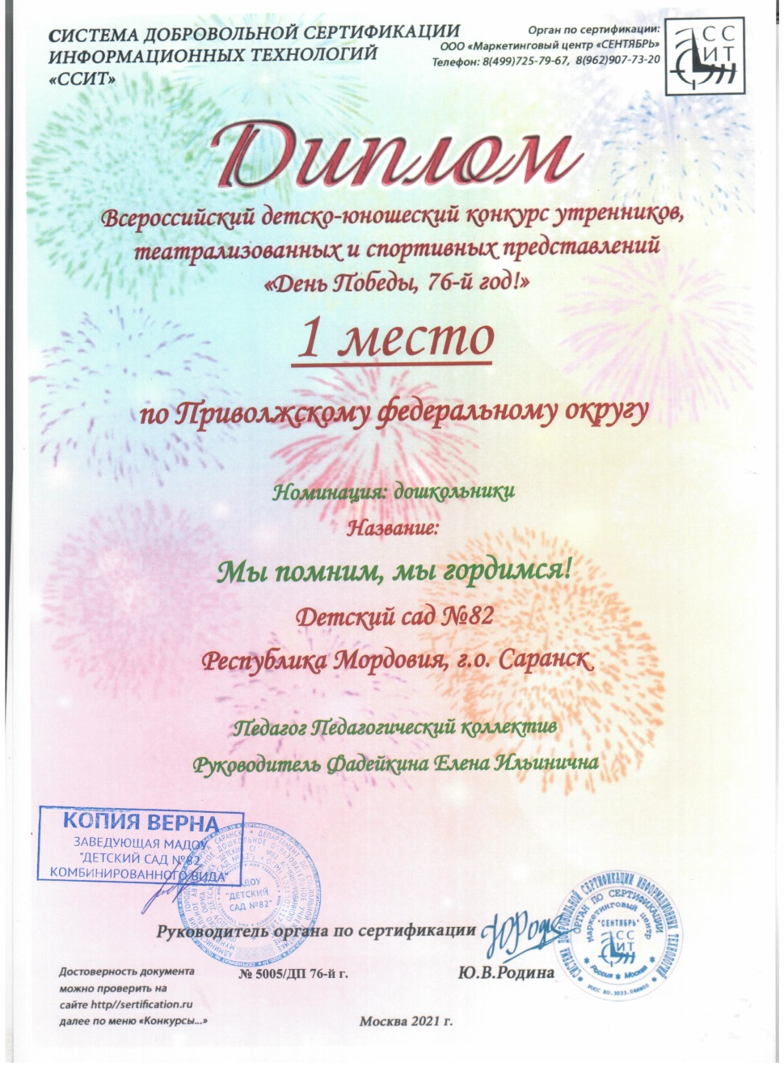
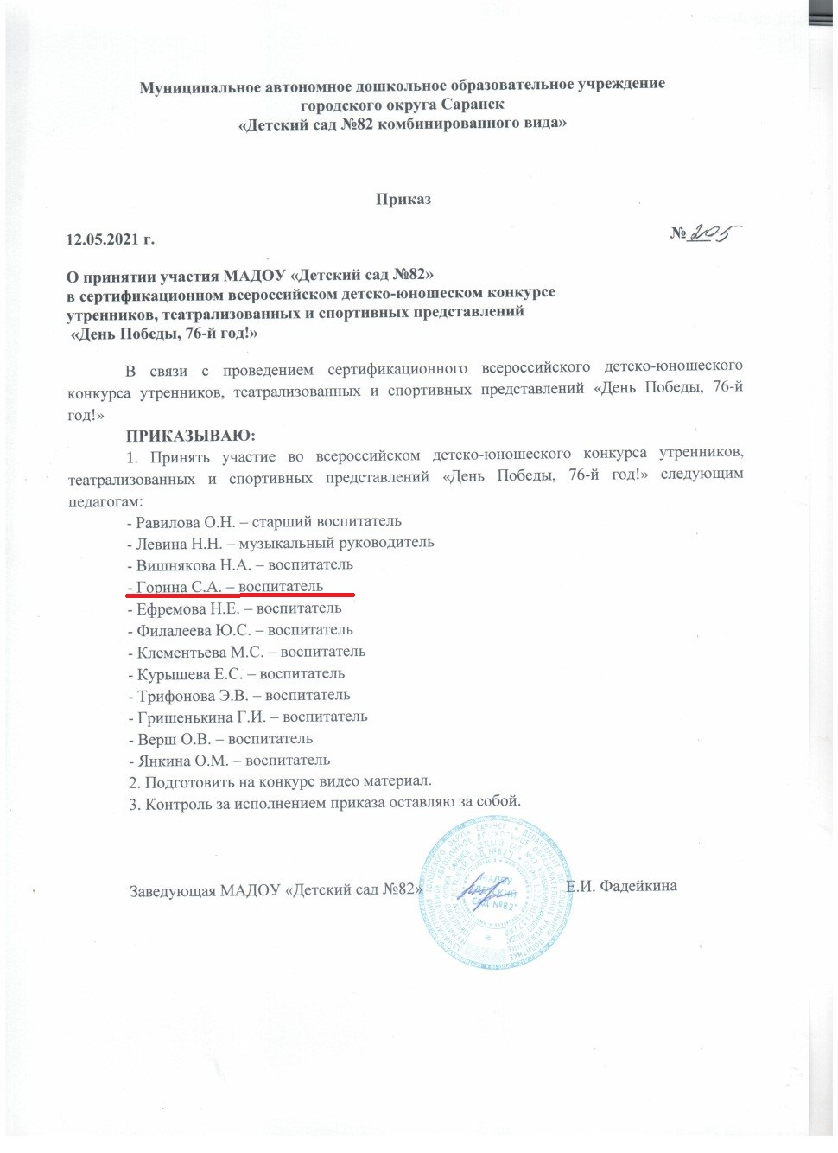

Slide 20
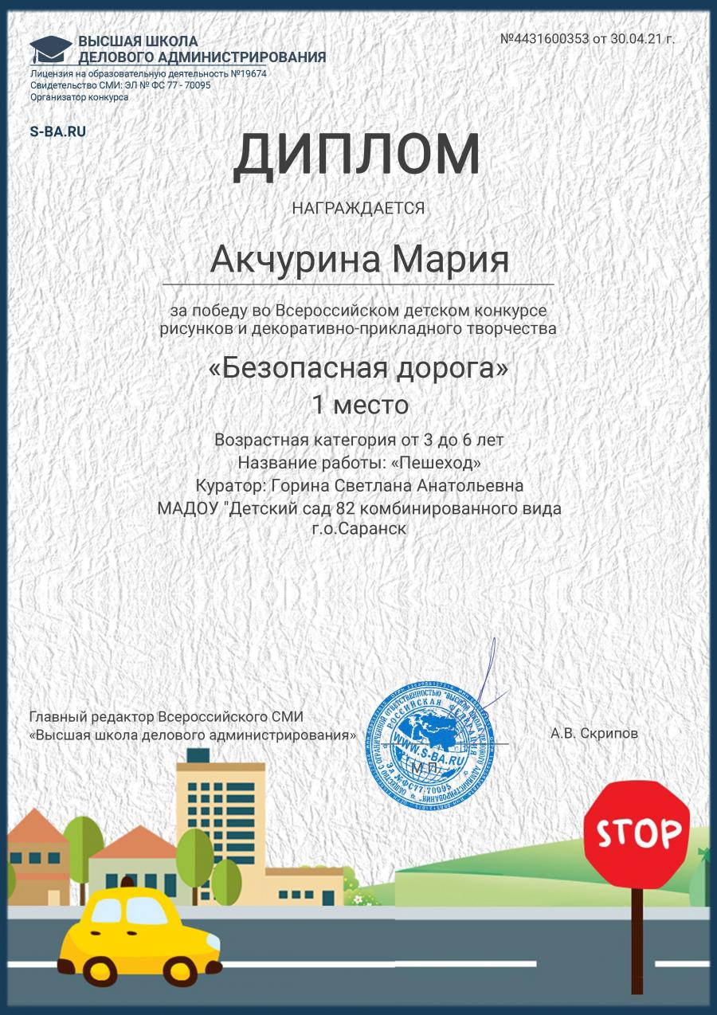
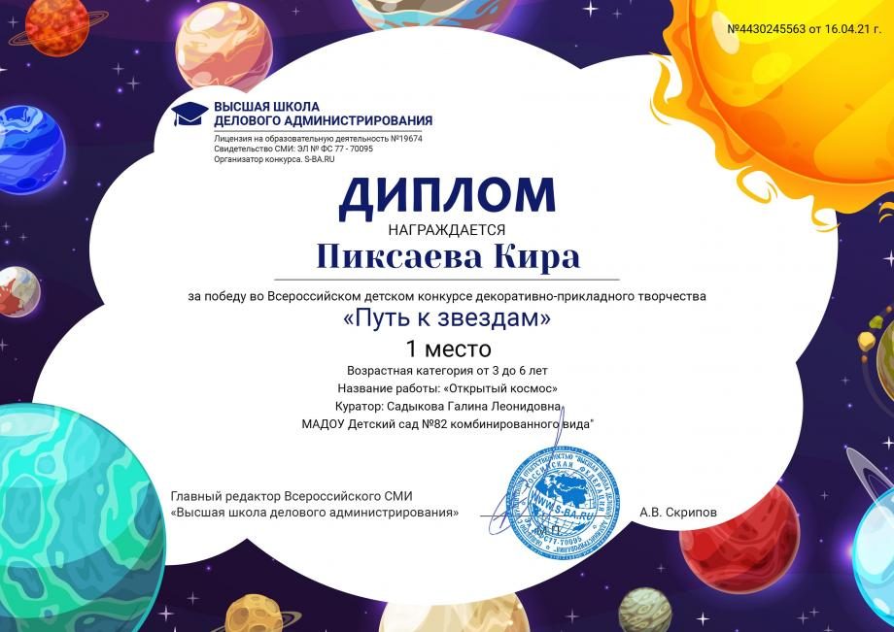
Интернет

Slide 21
Наличие авторских программ, методических пособий

Slide 22
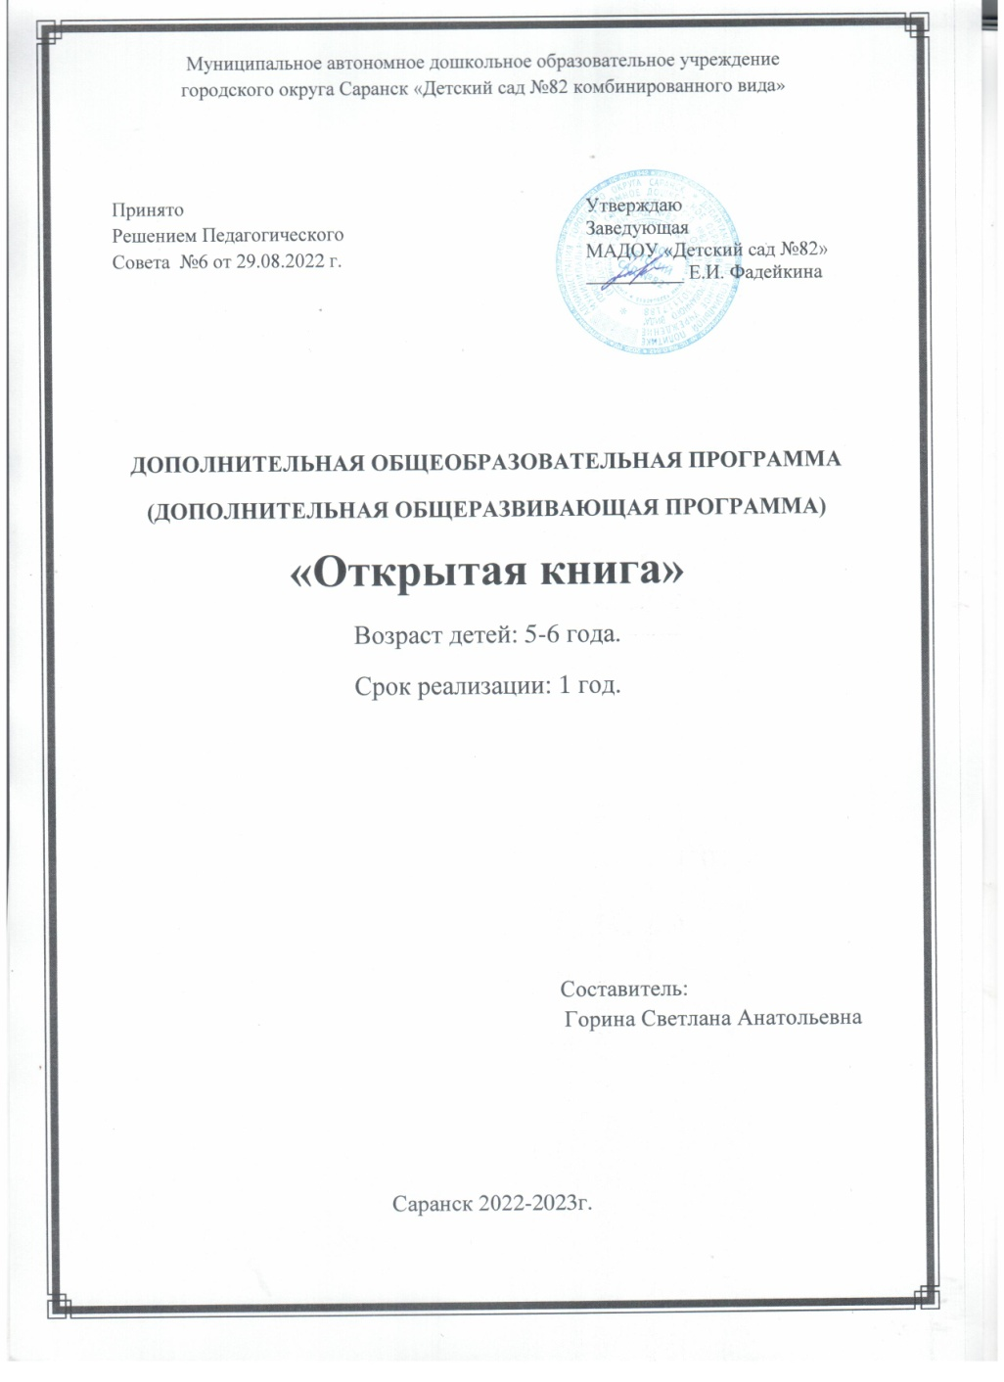
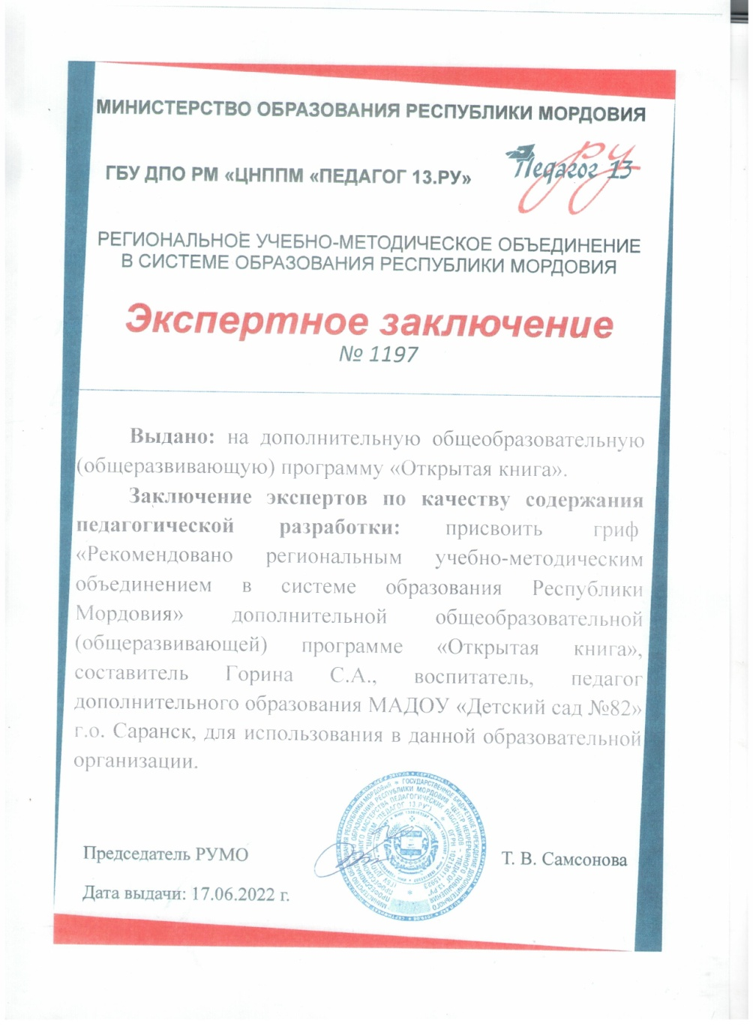

Slide 23
Выступления на заседаниях методических советов, научно – практических конференциях, педагогических чтениях, семинарах, секциях, радиопередачах

Slide 24
дата | место | тема | Название мероприятия
Уровень образовательной организации
24.10.2020 | МАДОУ «Детский сад №82» | «Современные технологии для развития речи дошкольников» | Педсовет №1 «Использование современный педагогических технологий в обучении дошкольников»
Республиканский уровень
11.02.2019 | ФГБОУ ВО Мордовский государственный педагогический университет имени М.Е. Евсевьева» | Психолого-педагогическое сопровождение лиц с ограниченными возможностями здоровья в условиях инклюзивного образования | Межрегиональный научно-практический семинар «Психолого-педагогическое сопровождение лиц с ограниченными возможностями здоровья в условиях инклюзивного образования»
Всероссийский уровень
09.12.2020 | Всероссийский учебно-методический портал «Педсовет» | Использование здоровьесберегающих технологий в образовательном учреждении | Всероссийская педагогическая конференция

Slide 25
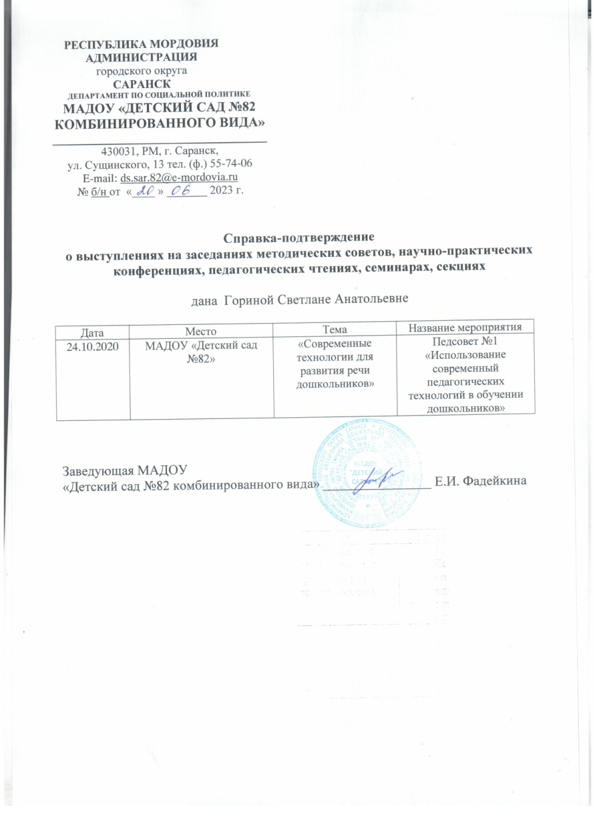
Уровень образовательной организации

Slide 26
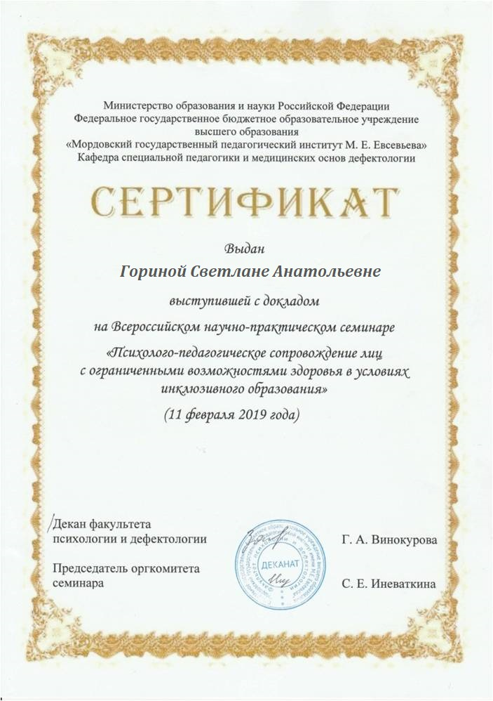
Республиканский уровень

Slide 27
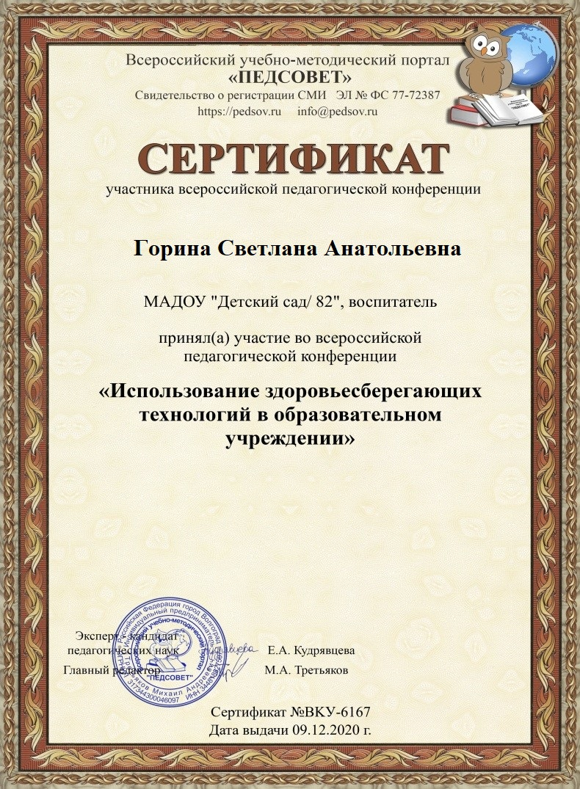
Всероссийский уровень

Slide 28
Проведение открытых занятий, мастер – классов, мероприятий.

Slide 29
дата | место | тем а |  | Название мероприятия
Уровень образовательной организации
04.03.2021 г. | МАДОУ «Детский сад №82 | «Интересные опыты с детьми» | Мастер-класс в форме открытого просмотра для родителей
Республиканский уровень
2022 г. | ФГБОУ ВО Мордовский государственный педагогический институт имени М.Е. Евсевьева» | Формирование предпосылок функциональной грамотности дошкольников | Мастер – класс «Педагог поколения Альфа-2022»
Международный уровень
15.03.2019 г | ФГБОУ ВО Мордовский государственный педагогический институт имени М.Е. Евсевьева» | Мастер-класс «Умные пальчики» | 55-е Евсевьевские чтения Международная научно-практическая конференция

Slide 30
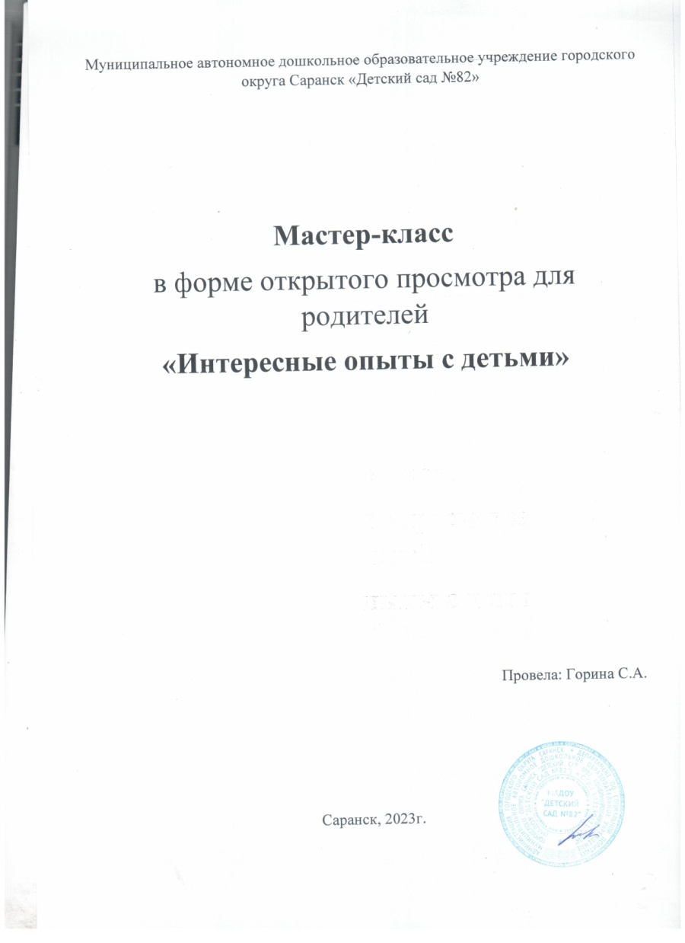
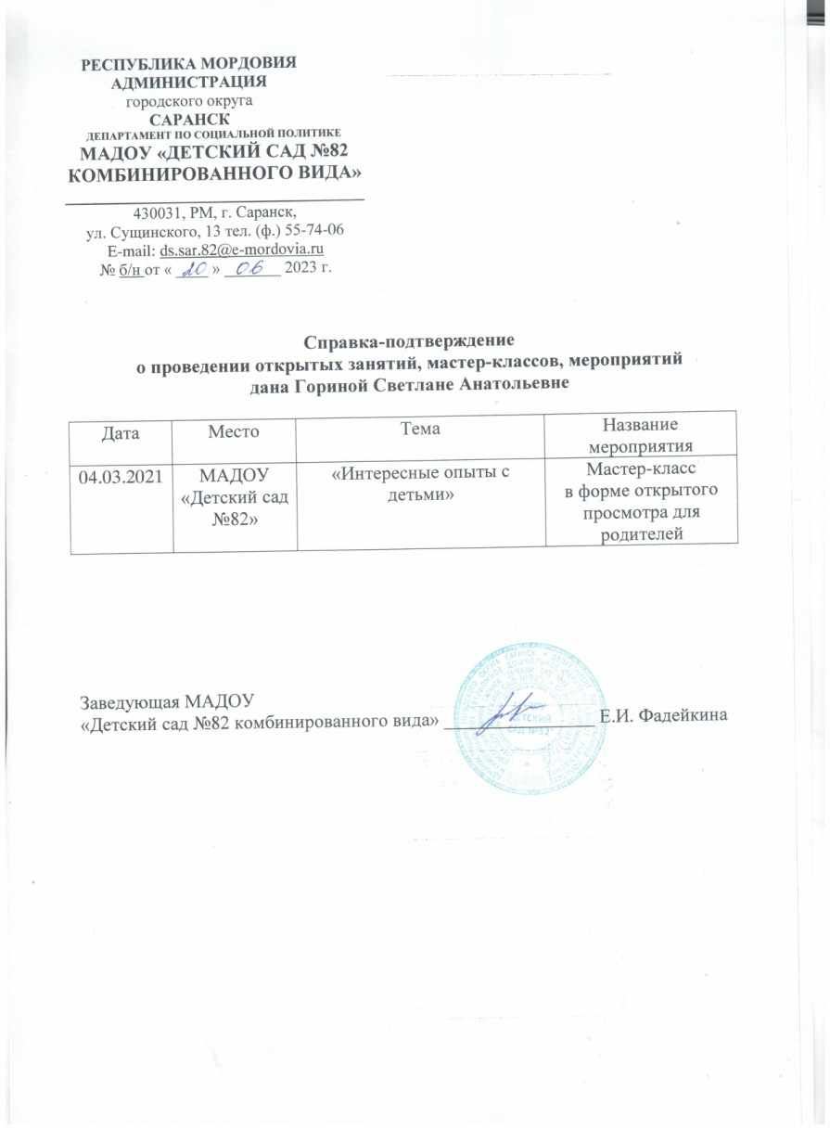
Уровень образовательной организации

Slide 31
Республиканский уровень

Slide 32
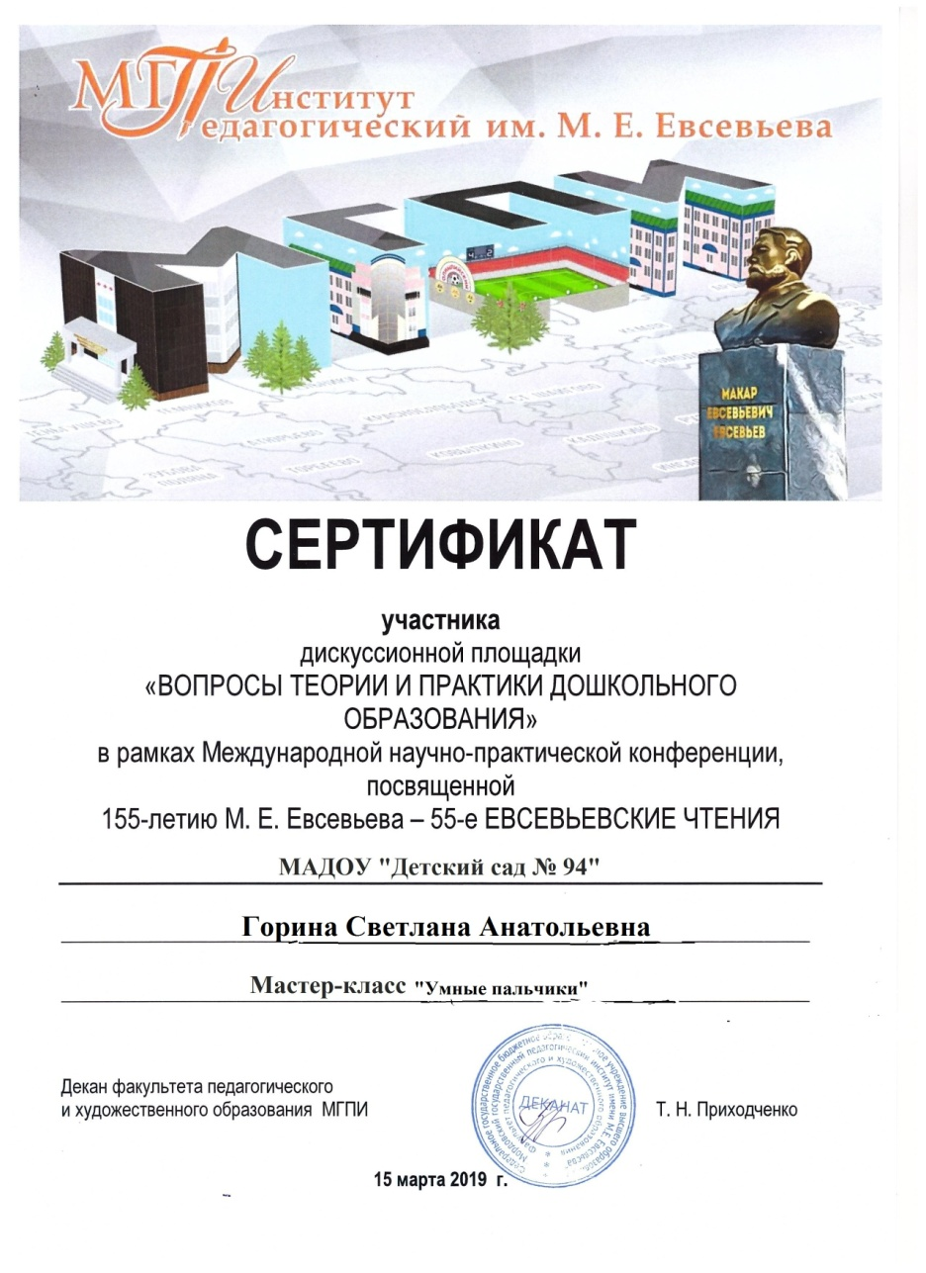
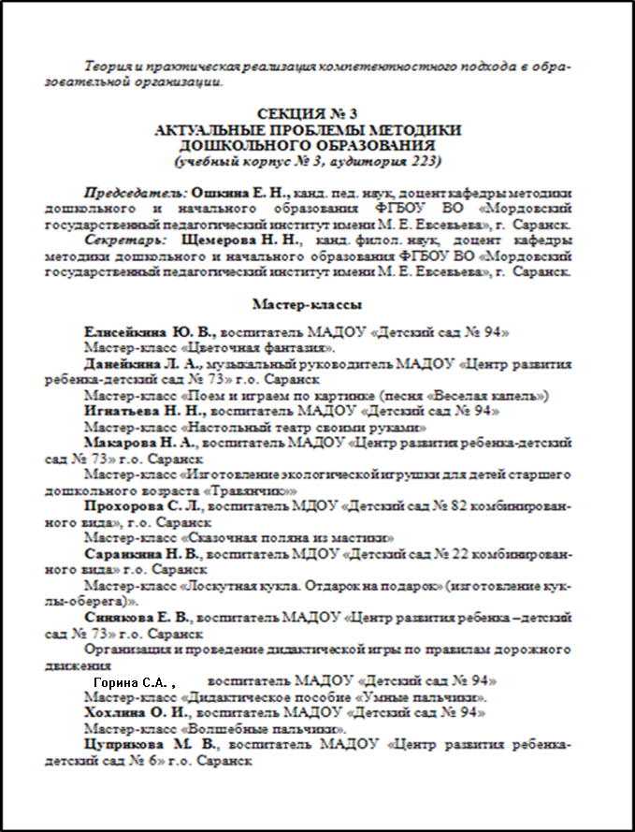
Международный уровень

Slide 33
Экспертная деятельность
не имею

Slide 34
Общественно педагогическая активность: участие в комиссиях, педагогических сообществах, в жюри, в конкурсах

Slide 35
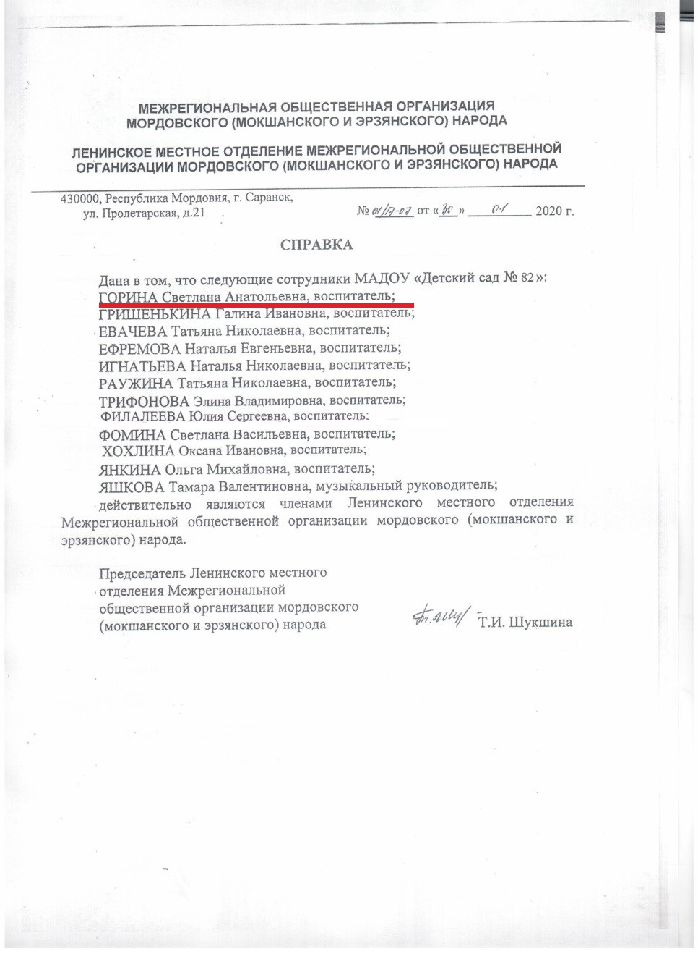

Slide 36
Позитивные результаты работы с воспитанниками

Slide 37
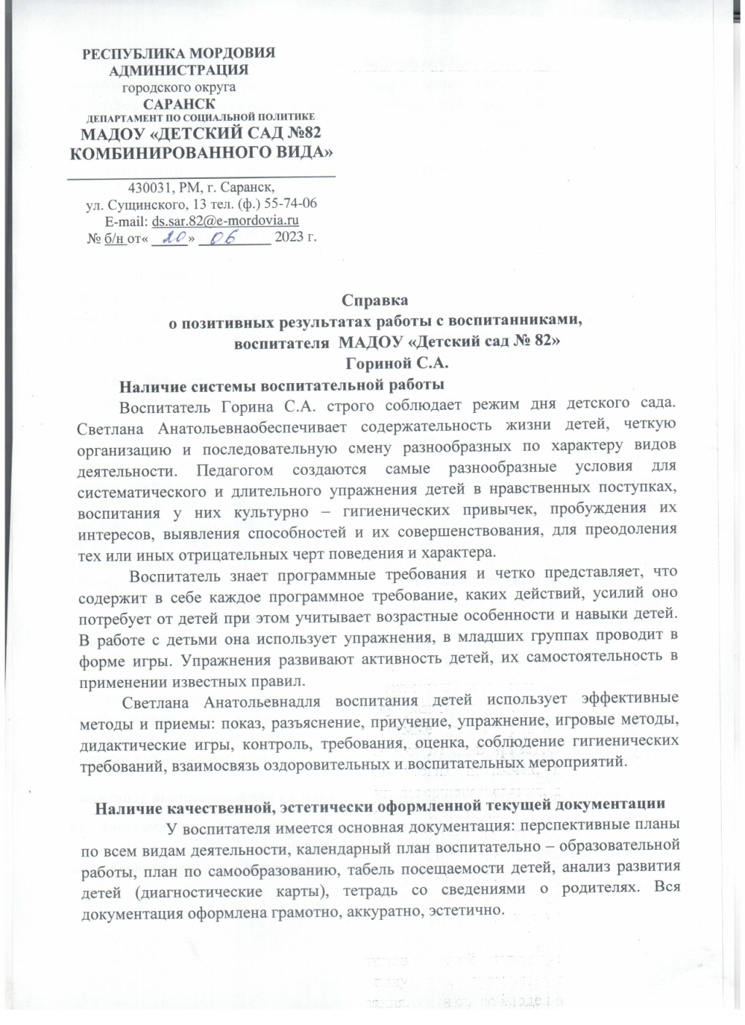
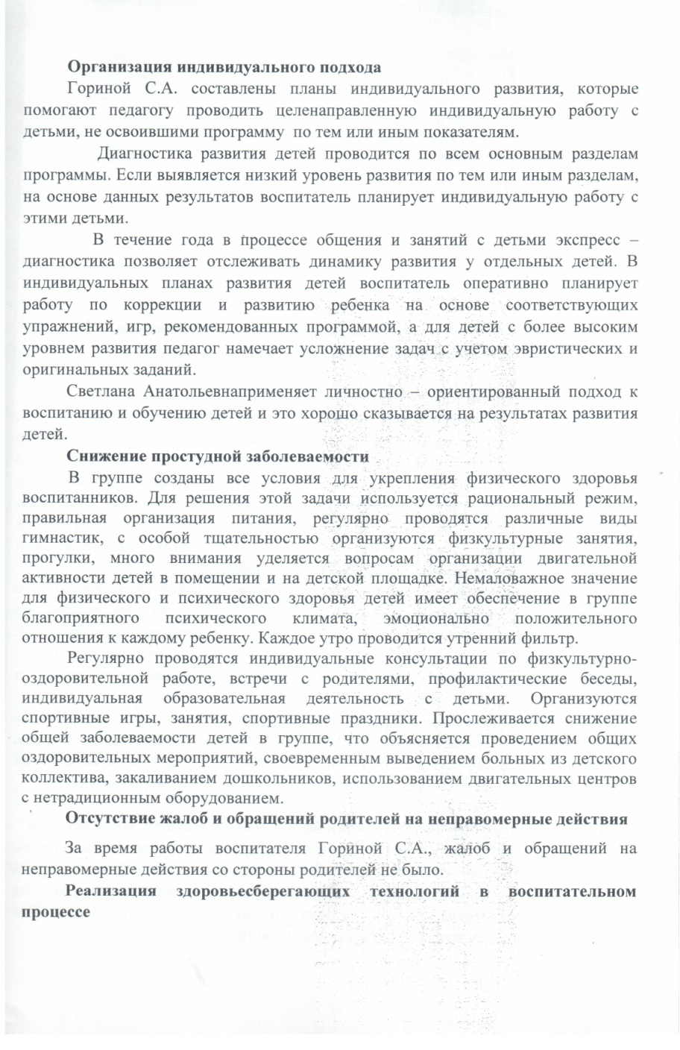

Slide 38
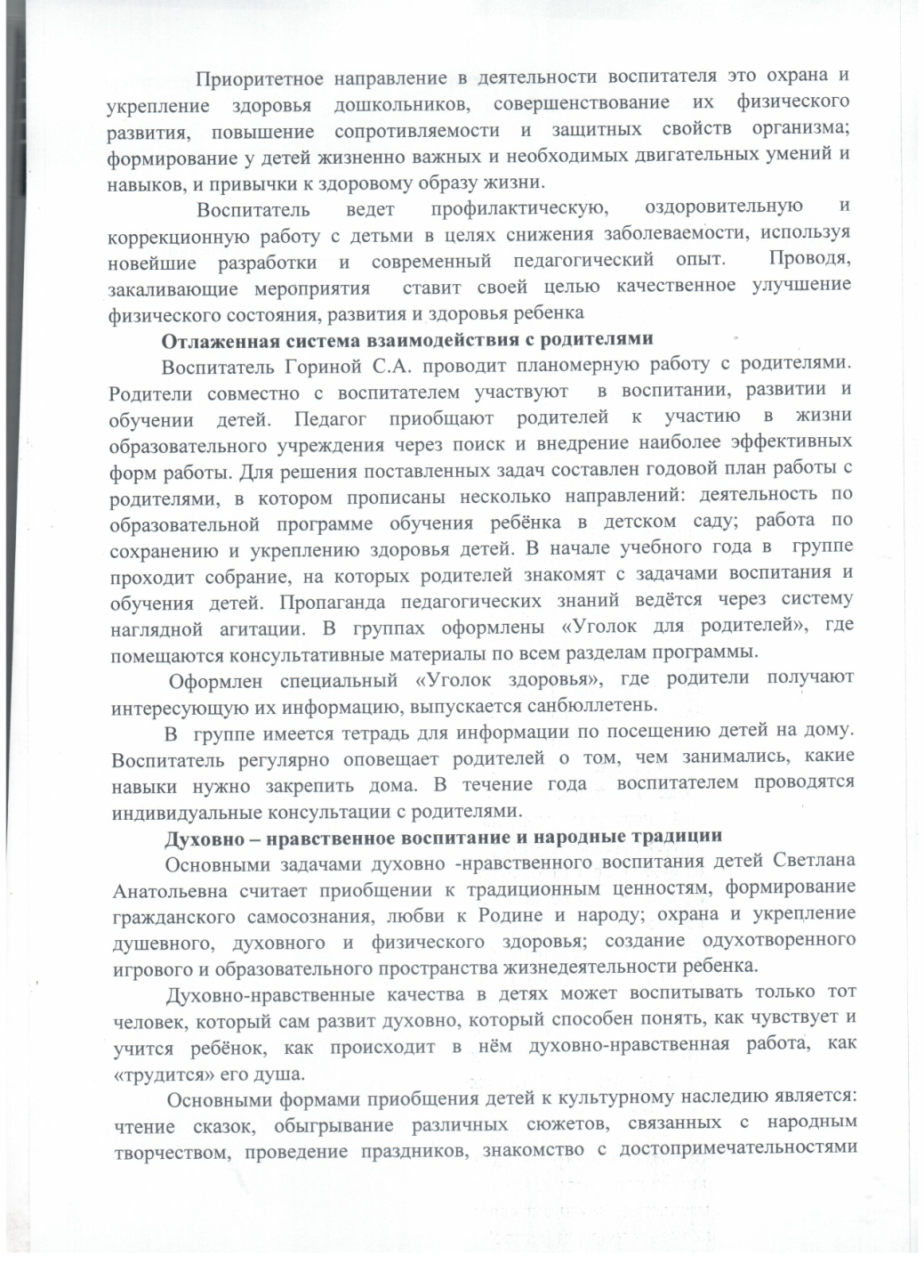
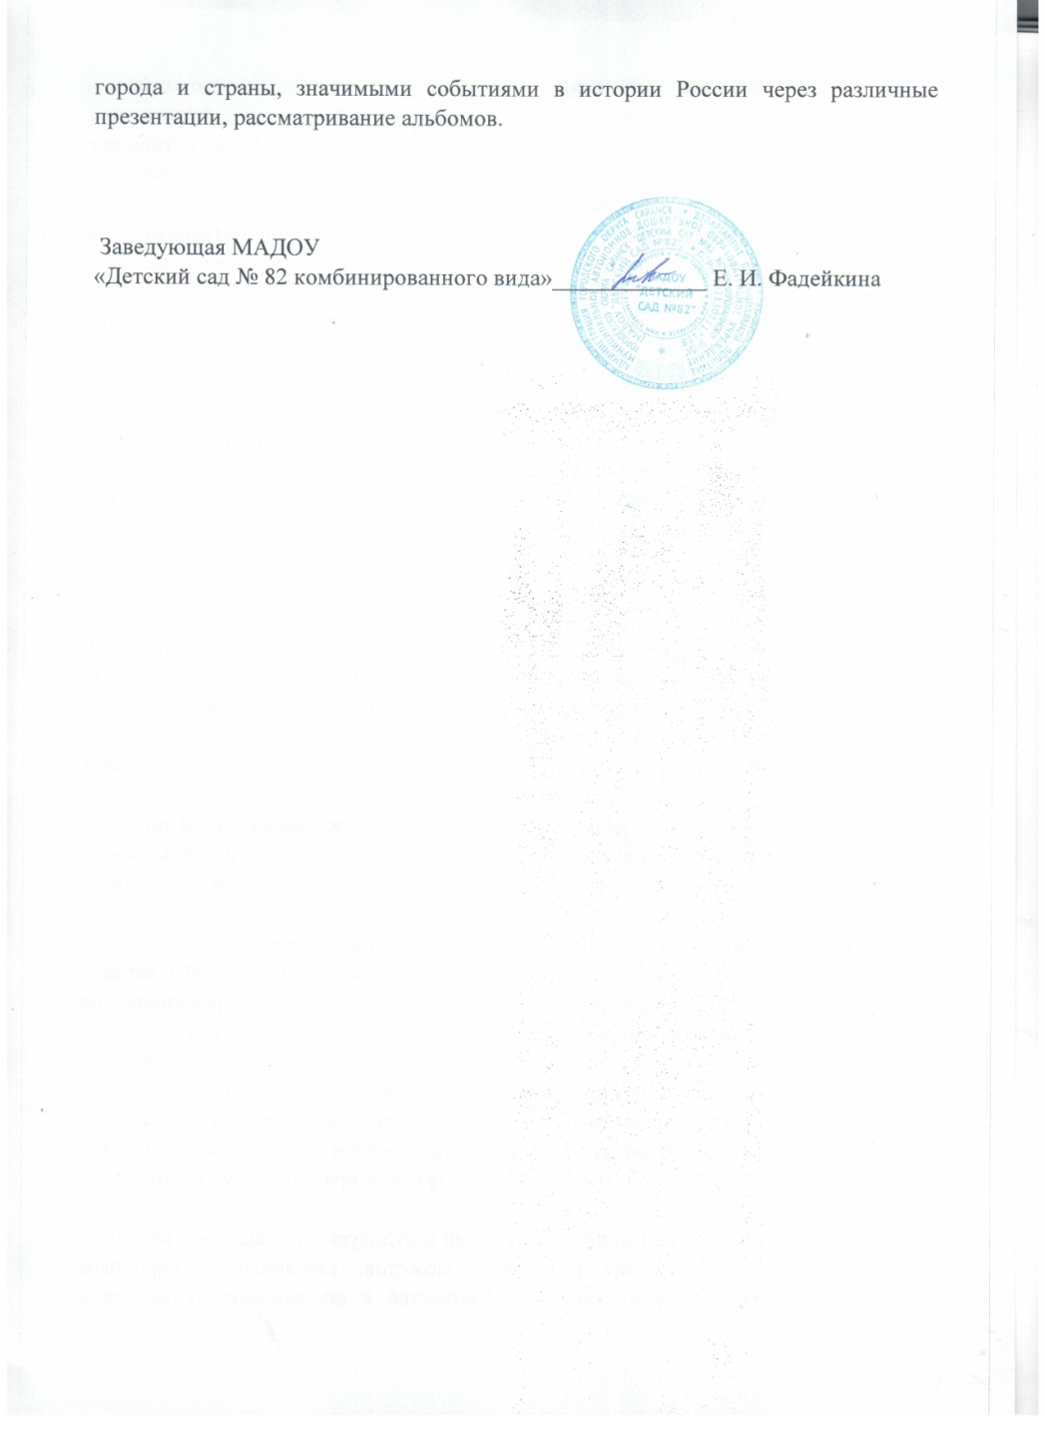

Slide 39
Качество взаимодействия с родителями

Slide 40
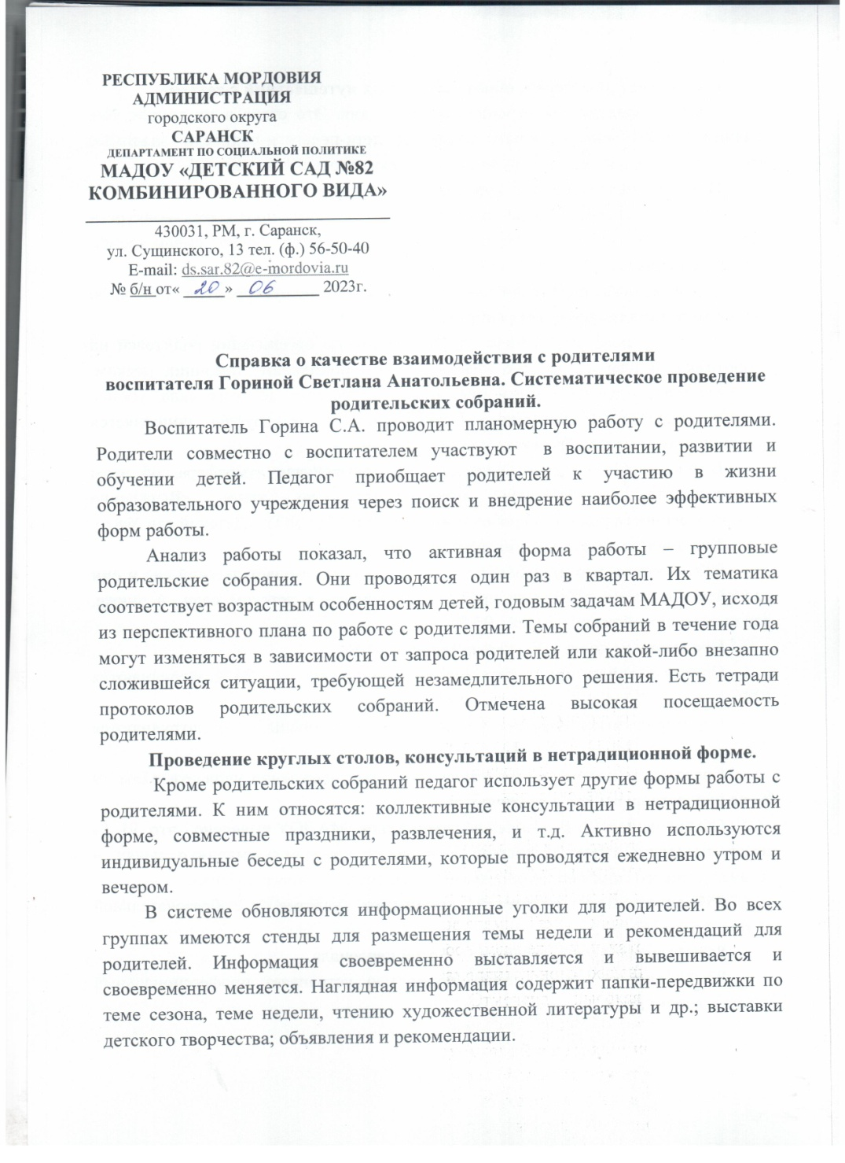
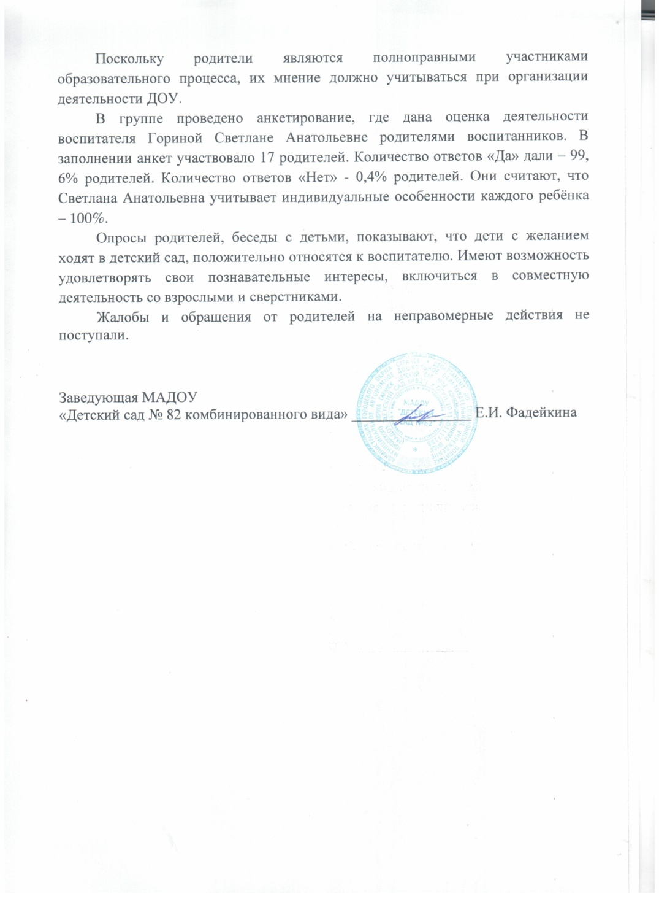

Slide 41
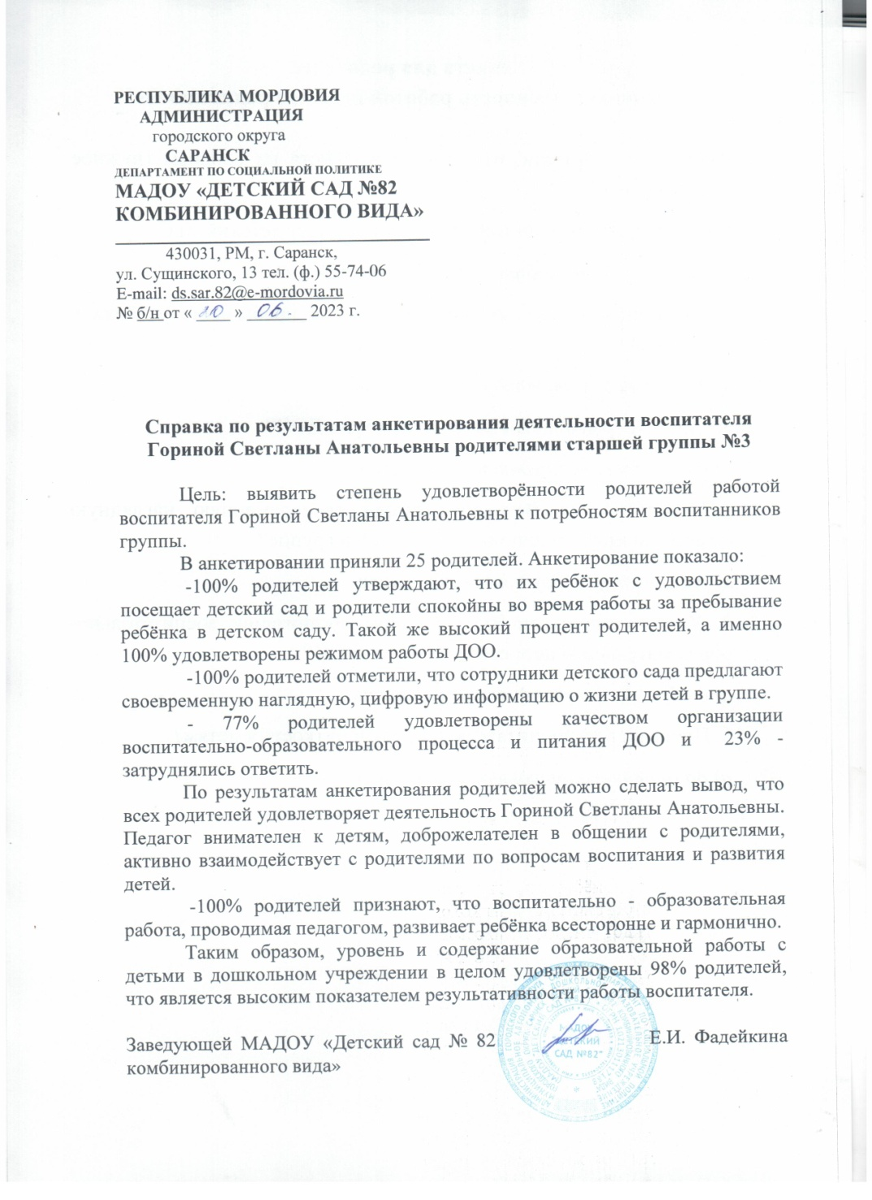
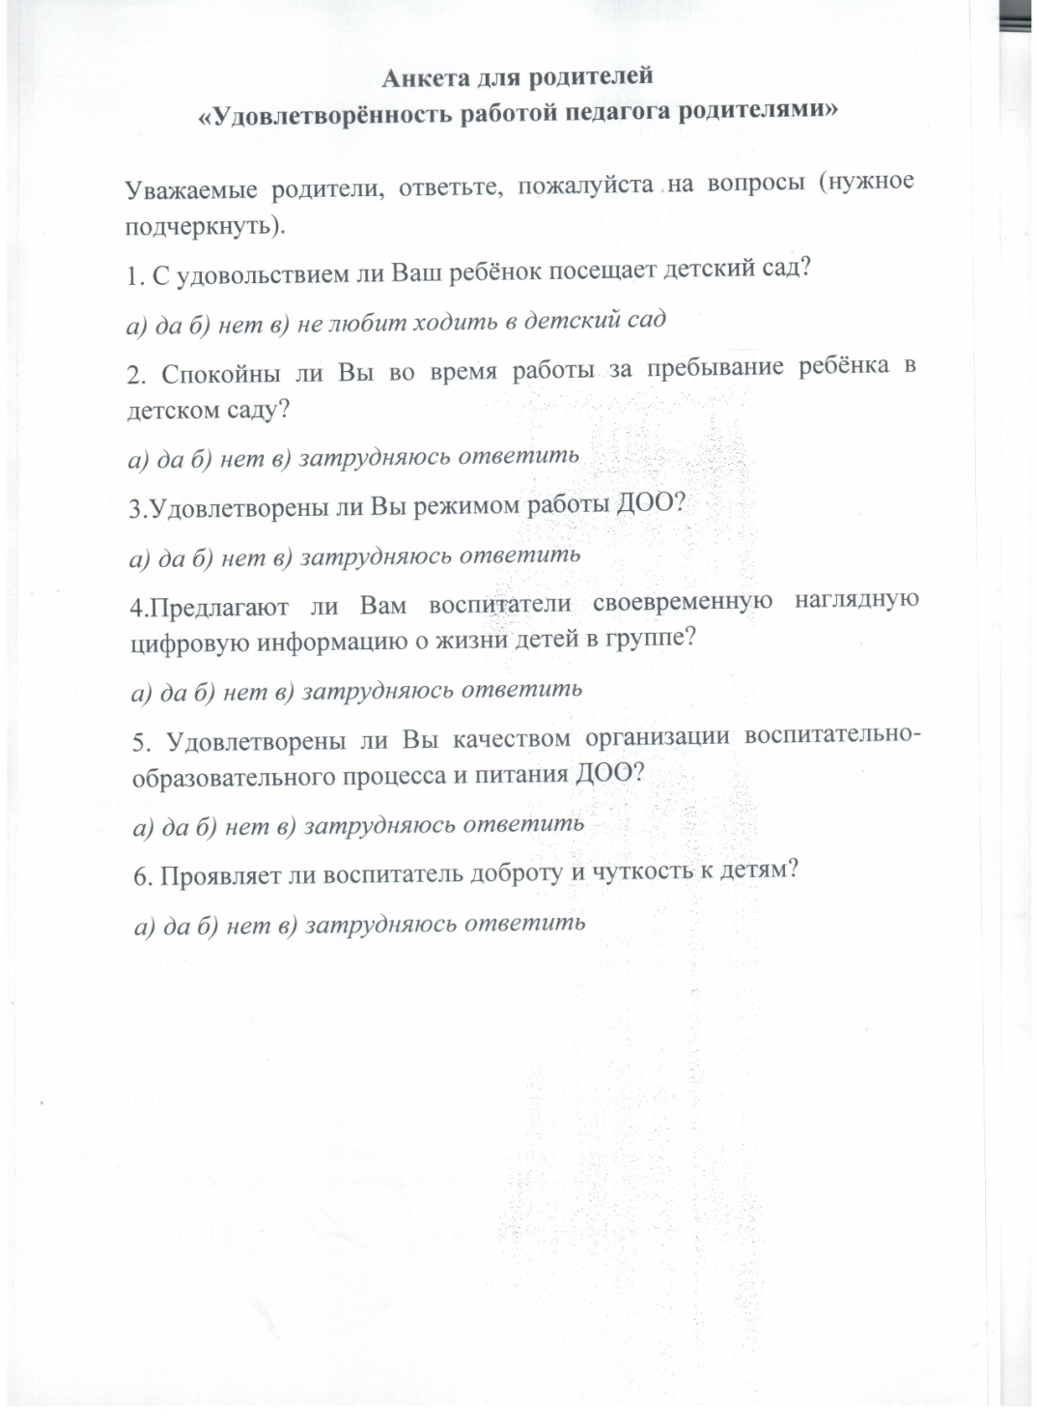

Slide 42
Работа с детьми из социально-неблагополучных семей Таких семей нет

Slide 43
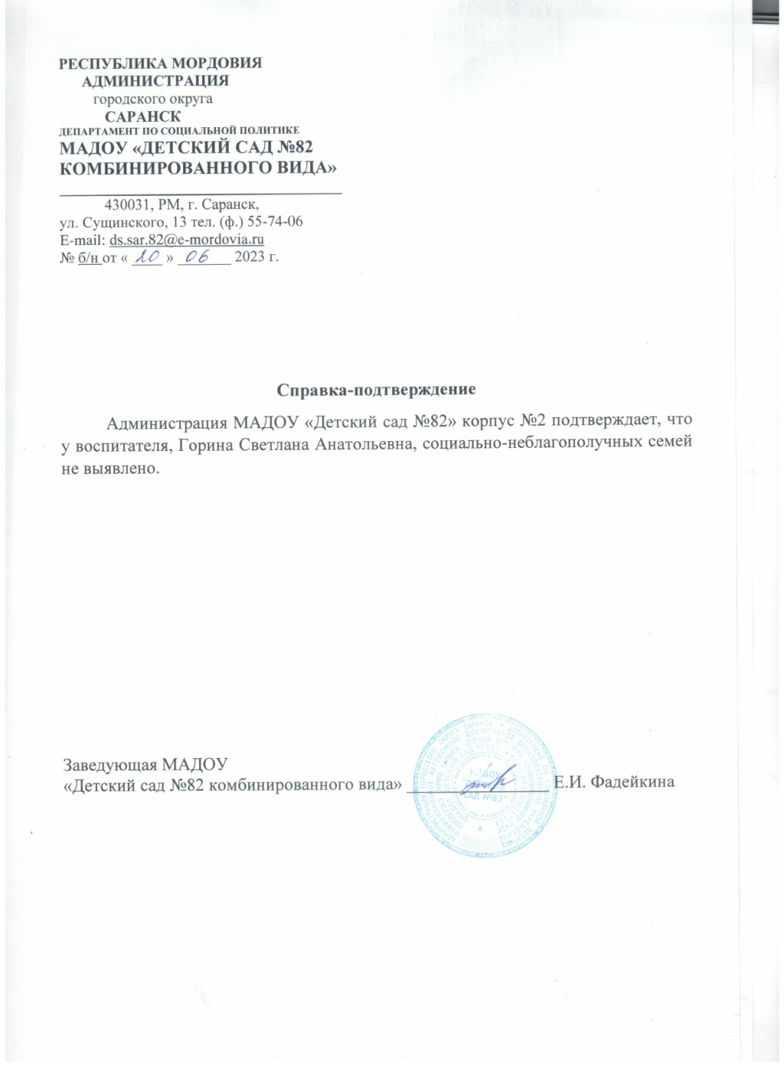

Slide 44
Участие педагога в профессиональных конкурсах

Slide 45
Республиканский уровень
2022г. Диплом I степени республиканский конкурс профессионального мастерства «Педагог поколения – Альфа- 2022»
Всероссийский уровень
25.06.2022г. Диплом I место в конкурсе профессионального мастерства работников образования «Простые правила» 2022г. Диплом II место в конкурсе на лучшую методическую разработку «Цифровая среда педагога» в номинации «Дошкольное образование» 2022г. Диплом I место в конкурсе педагогических работников «Всё может педагог -2022» 2023г. Призёр, конкурс учебно-методических разработок среди студентов спо и во, педагогов дошкольных образовательных организаций и учителей начальной школы «Педагогическое мастерство и творчество»

Slide 46
Республиканский уровень

Slide 47
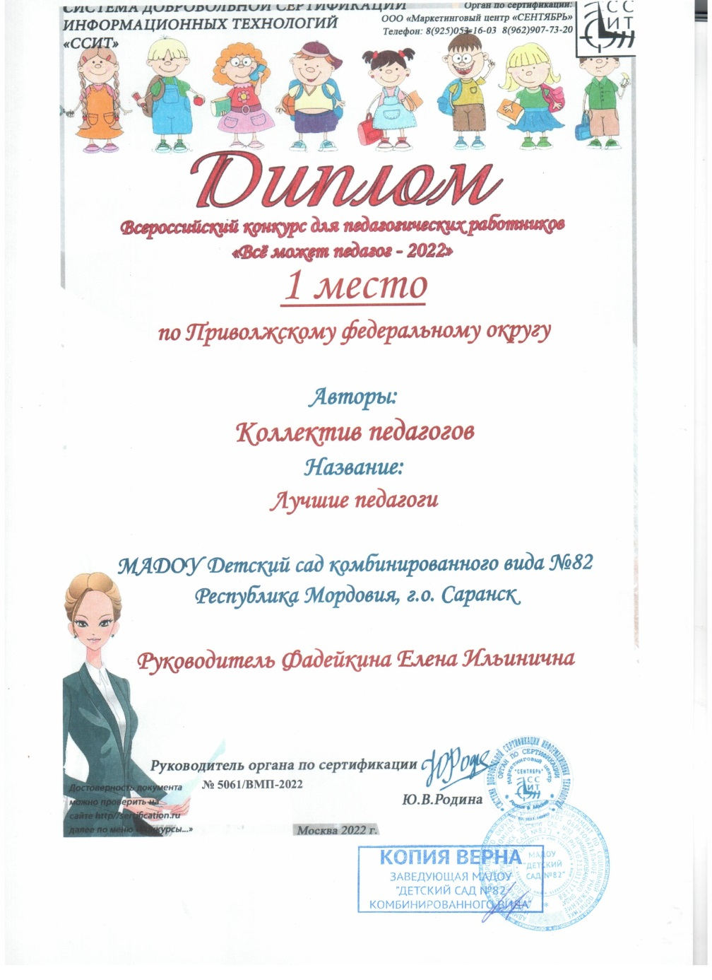
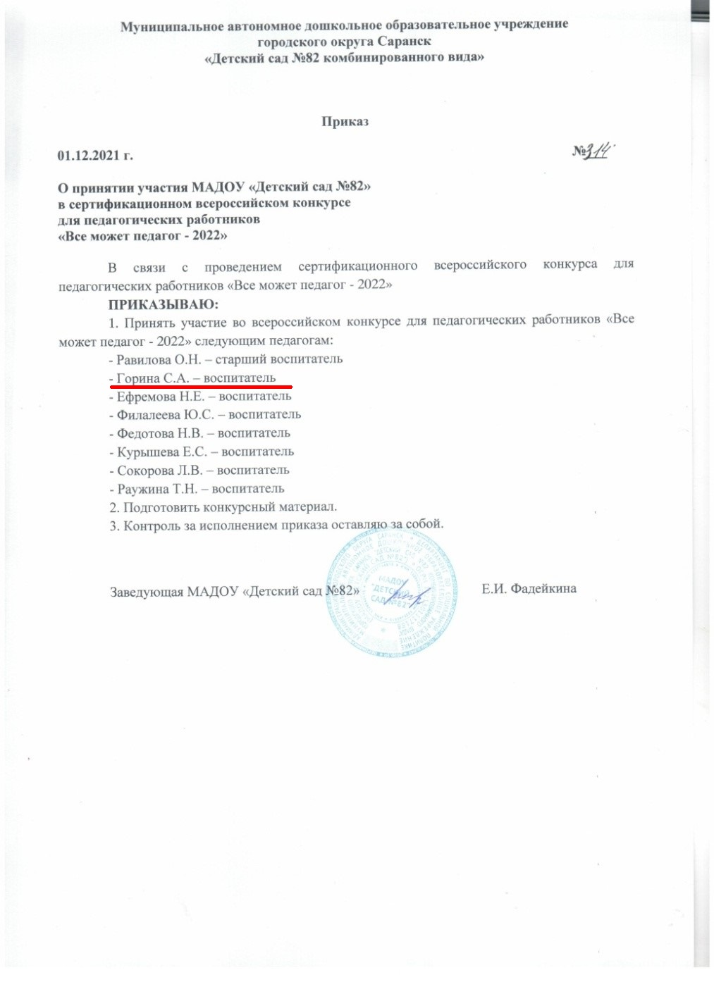
Всероссийский уровень

Slide 48
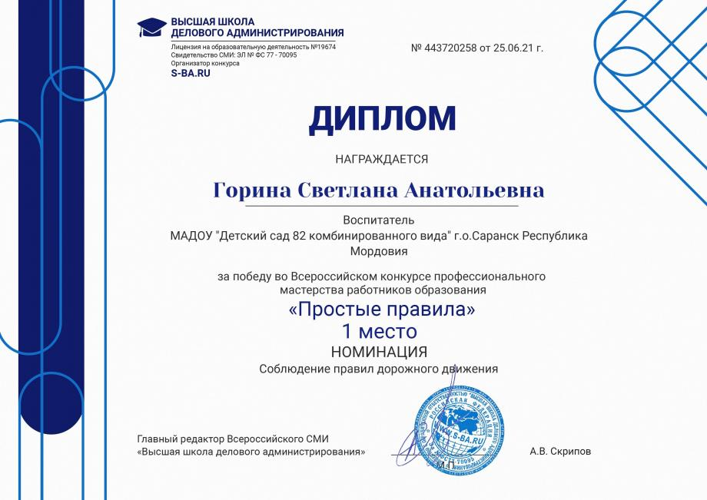
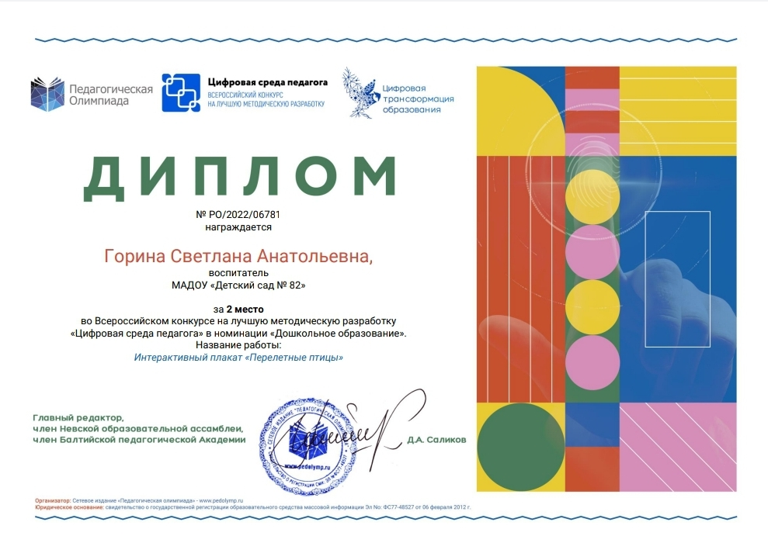

Slide 50
Награды и поощрения

Slide 51
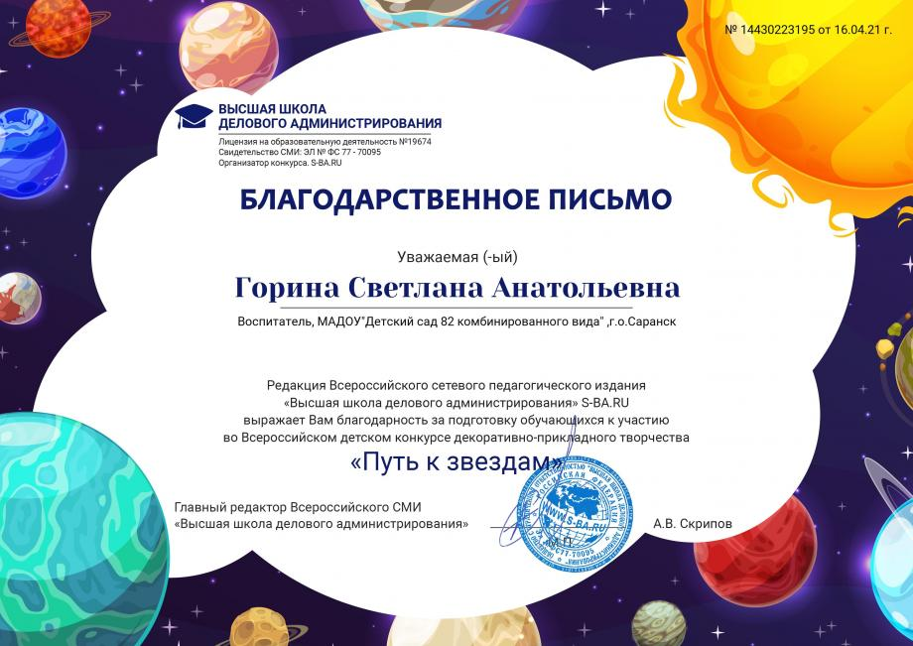

Slide 52
